Slide 1
EUROPA.-LA VUELTA AL MUNDO EN 885 JARDINES.-ITALIAN GARDENS.-
JARDINES DE VILLAS .-B
Seleccion de textos y fotografías por
JOSE ELIAS BONELLS

Slide 2
BOMARZO ó SACRO BOSCO
Hace aproximadamente 500 años, el conde jorobado Pier Orsini quedaría devastado por la muerte de su esposa, Julia Farnese, a quien amaba profundamente.
Deseoso de nunca más ir a un jardín y ver bellas y alegres esculturas, sino que al contrario, su deseo era el de encontrar un dolor tal al que se hallaba en su corazón, comisionaría al escultor y arquitecto renacentista Pirro Ligorio, quien posteriormente saltaría al estrellato al terminar la Basílica de San Pedro tras la muerte de Miguel Ángel.

Slide 3
En el jardín no escasean las representaciones de los dioses romanos, todos con poses y accionares realmente escalofriantes, como la del héroe Hércules desgarrando con sus propias manos a Caco; o un elefante de guerra de Aníbal, aplastando a un legionario romano hasta la muerte.
A diferencia de la simetría de los jardines de la época, Bomarzo parece no tener una planeación central, y sus esculturas aparentan estar desconectadas unas de otras

Slide 4
De las esculturas la más imponente es Orc el ogro, para la cual Ligorio jugó con la geometría y las sombras sobre la misma.
De esta manera, la escultura parece “cambiar” su expresión facial poniéndose más feliz a medida que se acerca la noche.
Sobre la entrada del parque, dos efigies dedicadas a César Augusto nos comentan una pista de la temática del parque, las siete maravillas herméticas que representan los 7 metales transmutables y las 7 plantas milagrosas.

Slide 5
El jardín lo constituyen treinta conjuntos esculpidos in situ sobre enormes bloques de la roca madre que emerge de la tierra.
Treinta creaciones extravagantes, fantásticas, sorprendentes que tocan toda la paleta de emociones: terror, regocijo, asombro, estupor, intuición de lo sagrado...
Unas imponen por su colosalismo, por su fuerza expresionista como el Desmembratio (un hombre descoyuntando a una mujer), el Elefante, el Dragón, Orco,, la sirena de cola bífida, Perséfon el ogro que nos devora (en la foto); otros deleitan por su belleza y equilibrio, como la Bona Dea-Gran Madree.

Slide 6
Y hay conjuntos que aturden los sentidos: la casa inclinada, la terraza de las 1.001 urnas, el abismo, la barca del amor, sin timón porque el amor nunca se deja gobernar...
Pero más allá de los detalles, Bomarzo es una invitación a adentrarse en busca del conocimiento de uno mismo, de nuestras zonas de luz y sombra, un viaje entre roca y vegetal al final del cual nos empapa la sensación de haber rozado el misterio del alma humana, de ser depositarios de un mensaje espiritual proveniente de los siglos.
El Sacro Bosco de Bomarzo permaneció varios siglos enterrado bajo la espesura, hasta que a mediados del siglo XX fue adquirido y restaurado por iniciativa privada.

Slide 7
El Sacro Bosco, esta ubicado al pie del pueblo de Bomarzo.
Entre 1552 y 1583, Orsini dirigió a un equipo de arquitectos y escultores en la construcción de un bosque sagrado en el que plasmó de manera alegórica su filosofía alquímica.

Slide 8
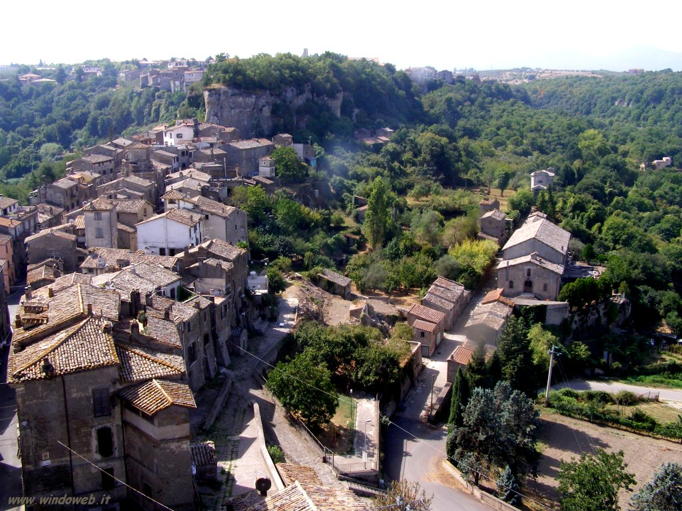
Notes:
Bomarzo

Slide 9
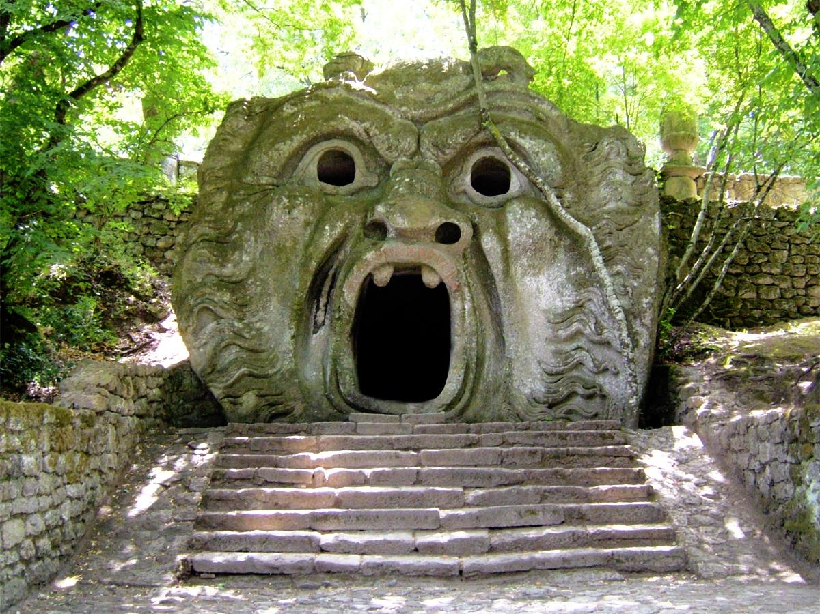
Notes:
Bomarzo

Slide 10
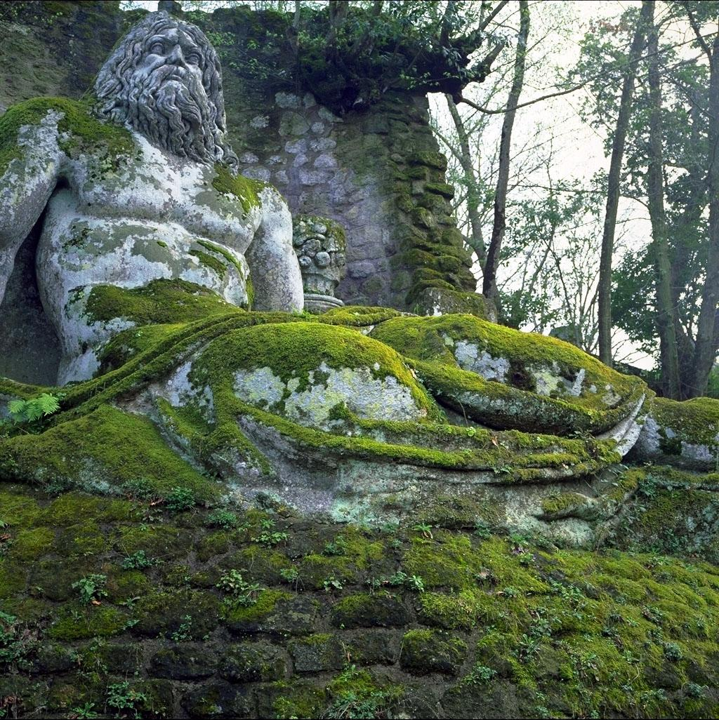
Notes:
Bomarzo

Slide 11

Notes:
Bomarzo

Slide 12
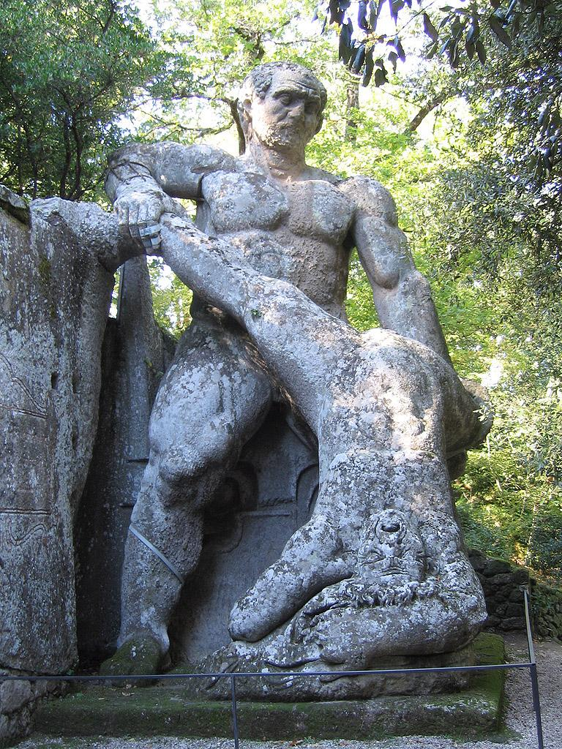

Notes:
Bomarzo

Slide 13
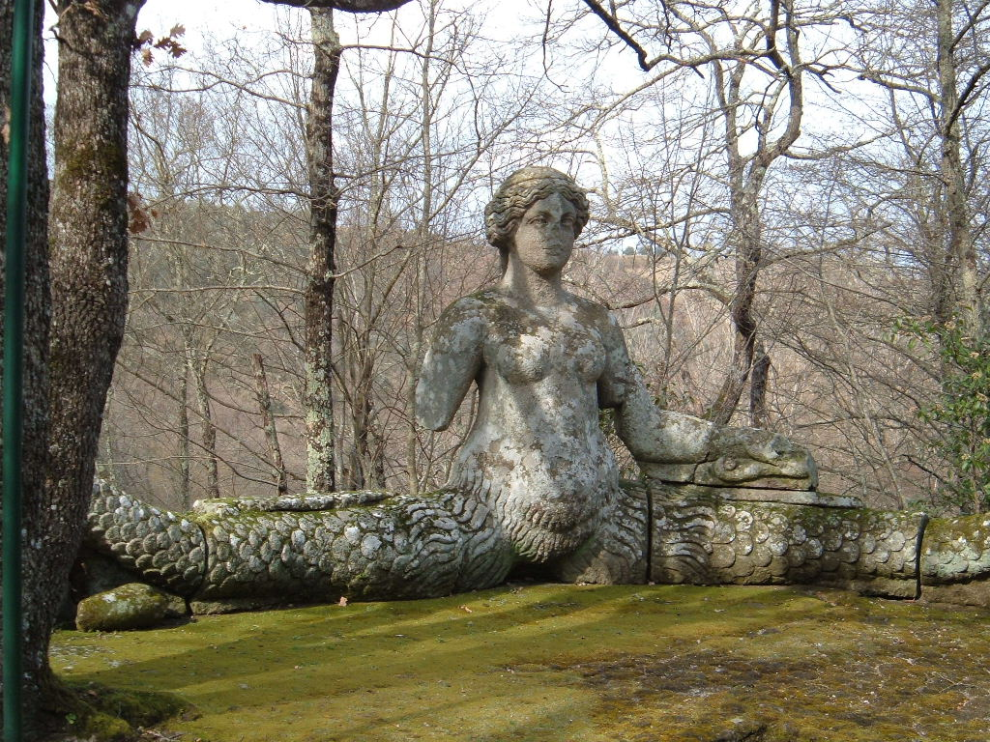
Notes:
Bomarzo.-Sirena

Slide 14
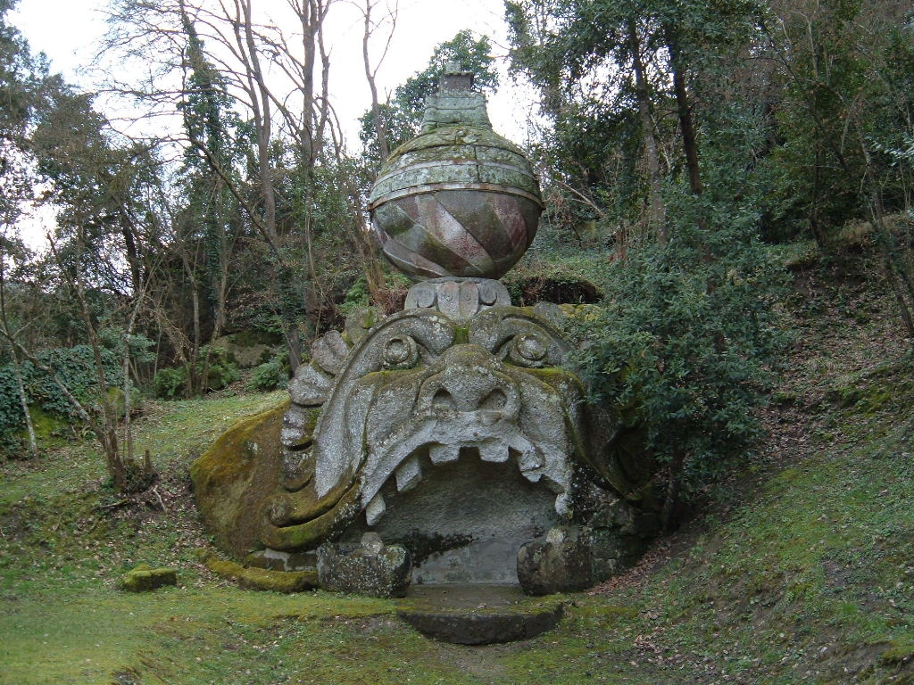
Notes:
Bomarzo

Slide 15
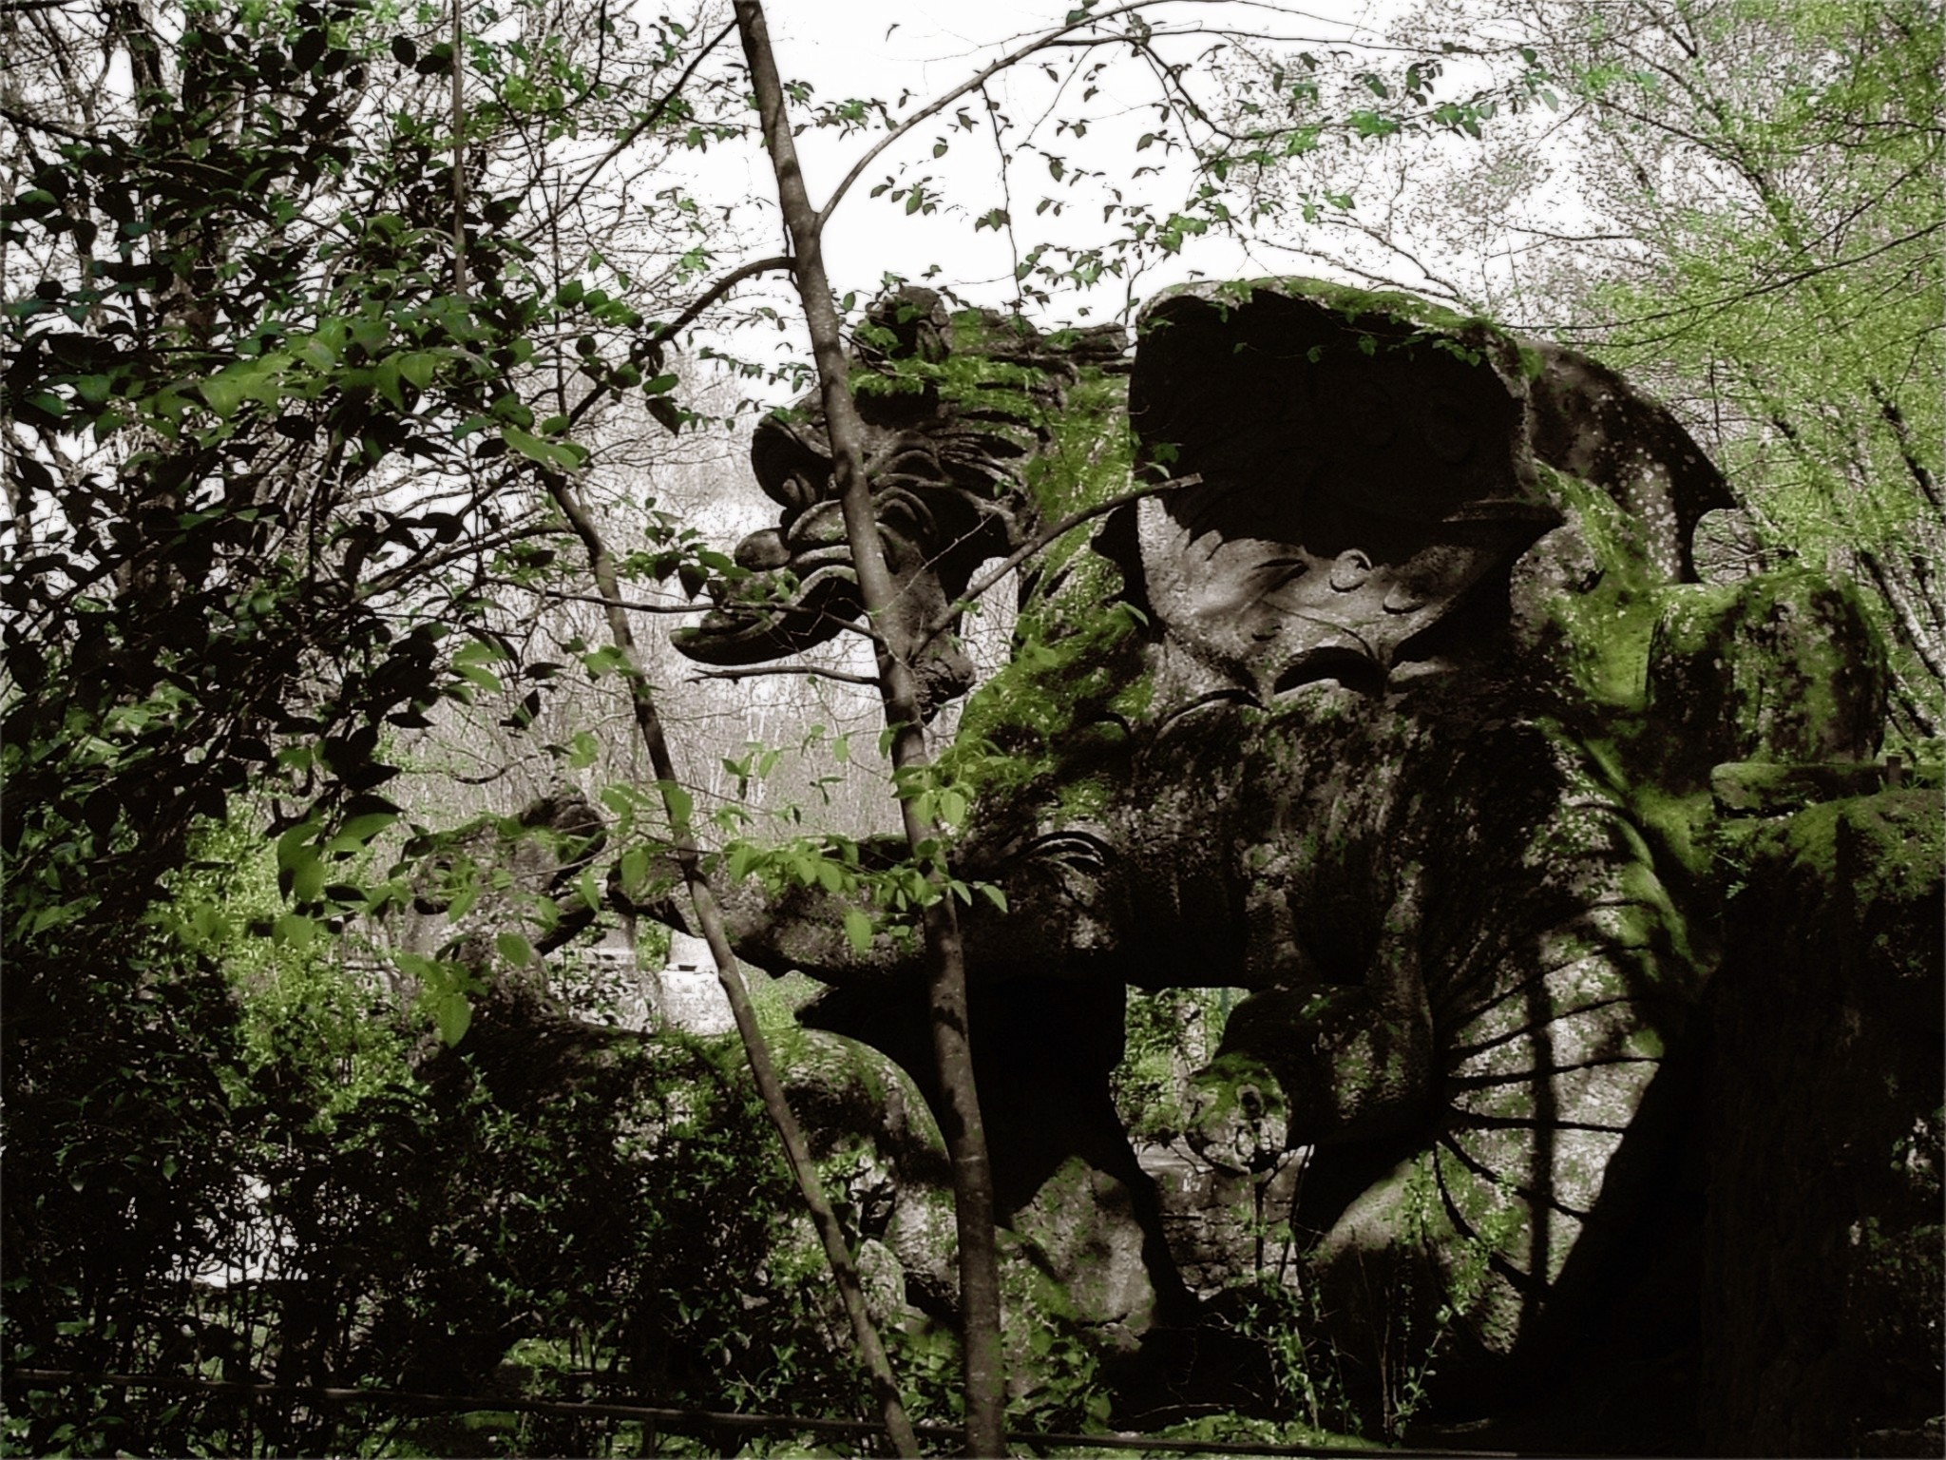
Notes:
Bomarzo

Slide 16
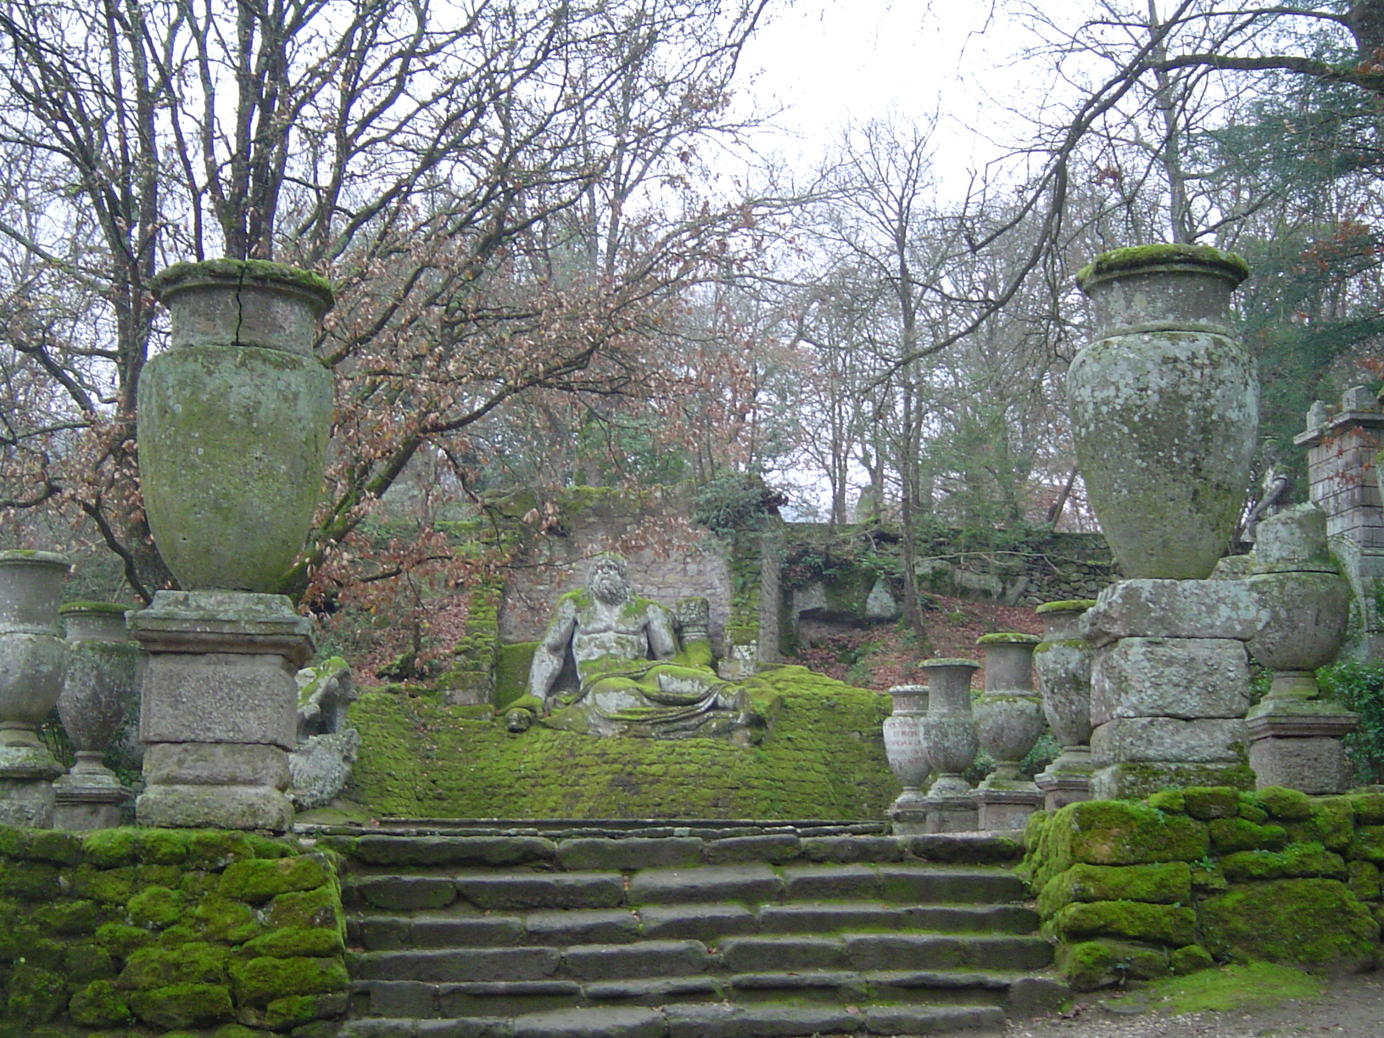
Notes:
Bomarzo

Slide 17

Notes:
Bomarzo

Slide 18
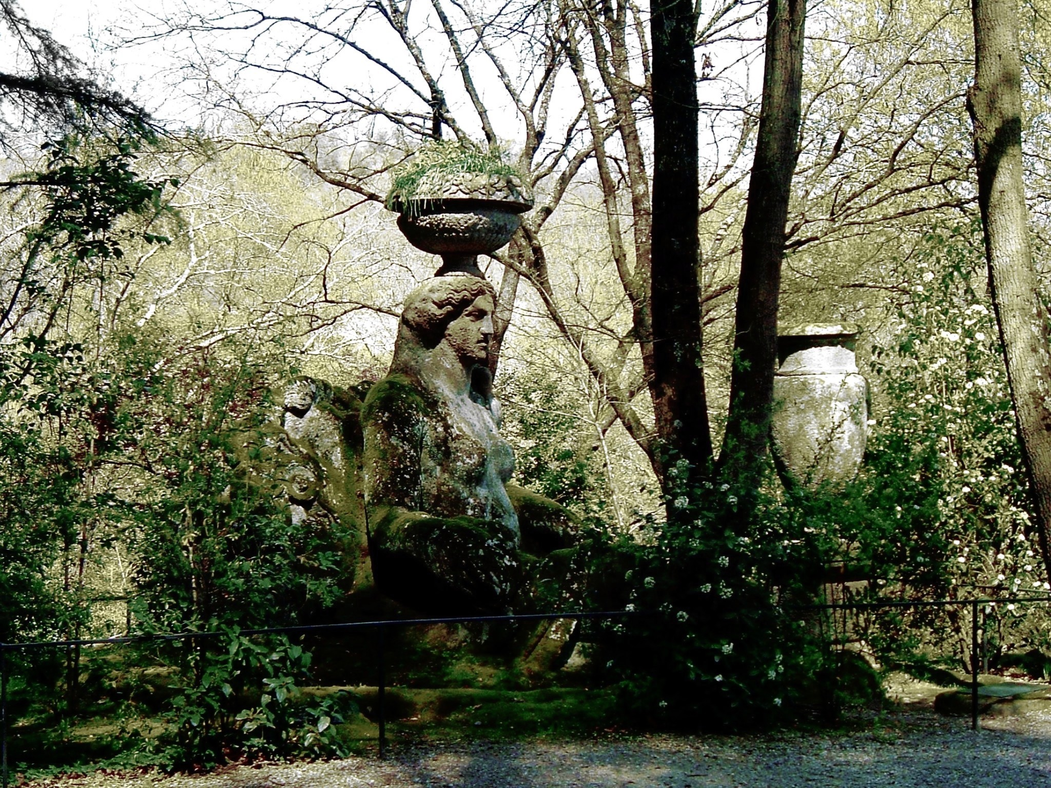
Notes:
Bomarzo.-Esfinge

Slide 19

Notes:
Bomarzo

Slide 20

Notes:
Bomarzo

Slide 21
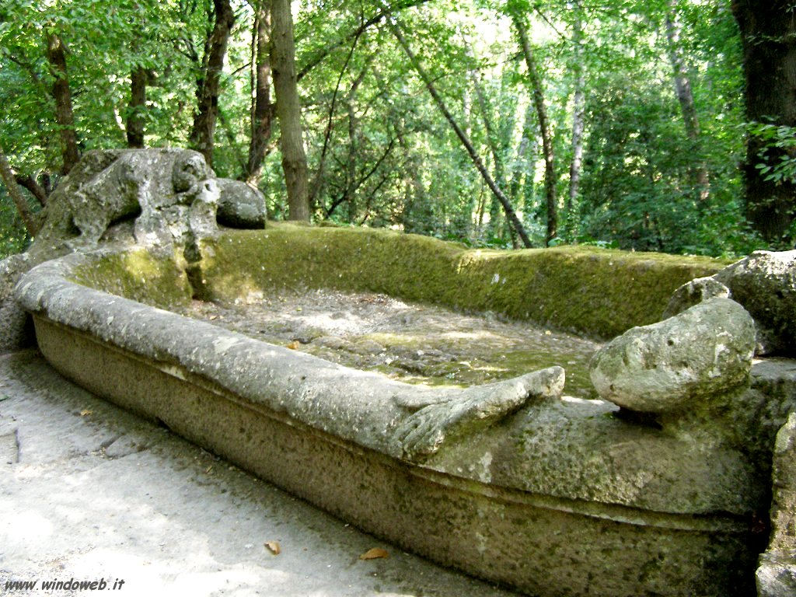
Notes:
Bomarzo

Slide 22
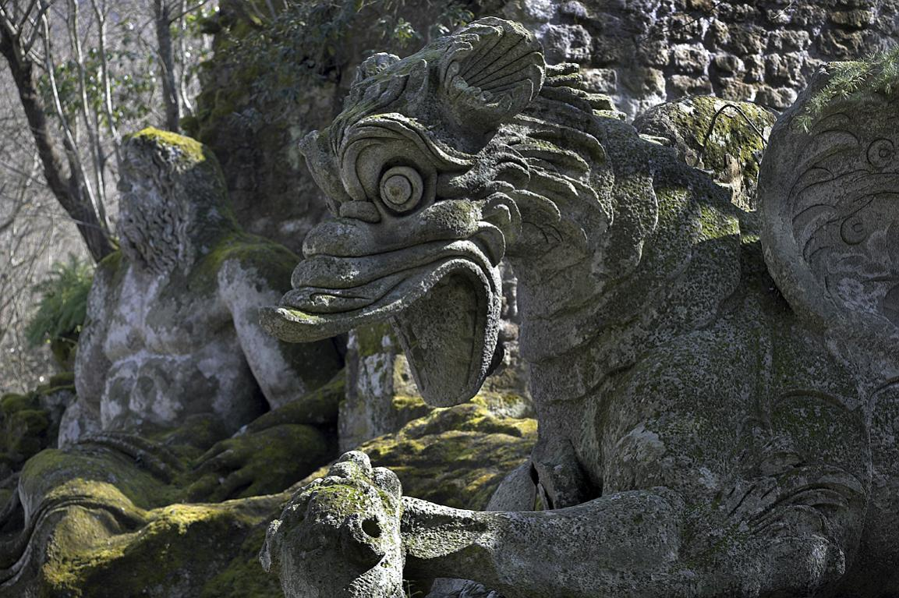
Notes:
Bomarzo

Slide 23
VILLA CARLOTA
Villa Carlotta es una villa en el norte de Italia en el Lago de Como se extiende sobre una superficie de 70.000 m² en Tremezzo, frente a la península de Bellagio.
Un jardín a la italiana, con pasos, fuentes y esculturas se extendía al mismo tiempo..
Entre las estatuas mas notables, Marte y Venus de Luigi Acquisti.

Slide 24
El arquitecto que diseñó la villa es desconocido.
Fue terminada en 1745, y permaneció en manos de marqués Clerici hasta 1795, cuando pasó por matrimonio con el banquero y político de Napoleón Giambattista Sommariva, quien añadió un frontón y el reloj.
En 1843 la princesa Mariana de Prusia se la regalo a su hija Charlotte, duquesa de Sajonia-Meiningen el día de su boda, fue la que dio nombre a la villa.

Slide 25
La Villa Carlotta es un palacio de estilo neoclásico del siglo XVII tardío, un parque botánico y un museo de escultura y pintura situado en Tremezzo en las orillas del Lago de Como.
Considerada una de las apoteosis de la visita del lago, está abierta al turismo de marzo a octubre.
La Villa Carlotta fue construida en 1690 por el marqués y banquero de Milán, Giorgio Clerici II (1648 - 1736) como residencia de verano.

Slide 26
La propiedad se vende a diversos propietarios incluido la esposa del príncipe Alberto de Rusia que en 1848 hizo una donación a su hija Carlota de Nassau, con ocasión de su matrimonio con el príncipe de Sajonia-Meiningen.
La villa que entonces se llamaba Villa Carlotta y complementada de 1856 por un parque hermoso tipo de jardín Inglés con escaleras de mármol, tres terrazas, piscinas, y una colección de más de 500 árboles de especies botánicas incluidas las camelias.

Slide 27
Grandes cuevas verdes en bosque de bambú, pérgolas de naranjos, cenadores de cítricos, palmeras, helechos árbol del Sur, glicinas, gigante de las cascadas de mirra, tulipanes colecciones excesivas de cactus, especies de coníferas y otras especies raras tropicales, rododendros, azaleas raras.
Desde el jardín se puede admirar el centro del lago, Bellagio, la montaña de "Grigne" y el Monte Legnone.

Slide 28
En la villa se encuentra el museo de arte donde se exponen especialmente esculturas en mármol de Antonio Canova (incluyendo una copia perfecta de la Psique trabajo revivido por el beso de amor ya que el original se encuentra en el Museo del Louvre en París. Luigi Acquisti, Bertel Thorvaldsen, pinturas de Andrea Appiani, Francesco Hayez, Giovanni Migliara y los tapices de la escuela Gobelins.

Slide 29
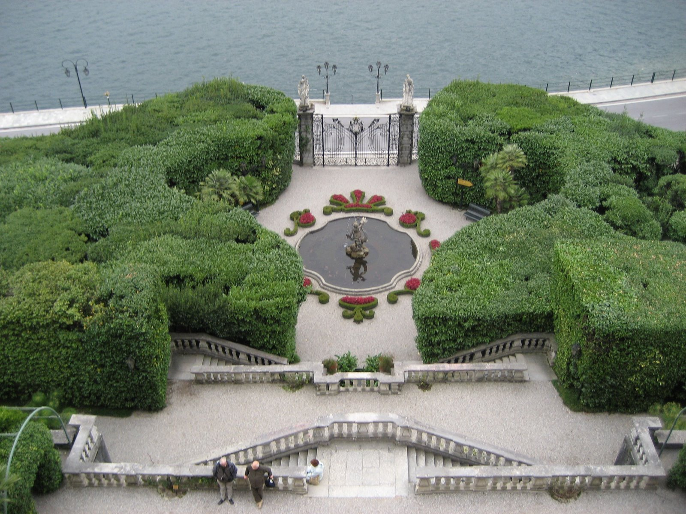
Notes:
Villa Carlota

Slide 30
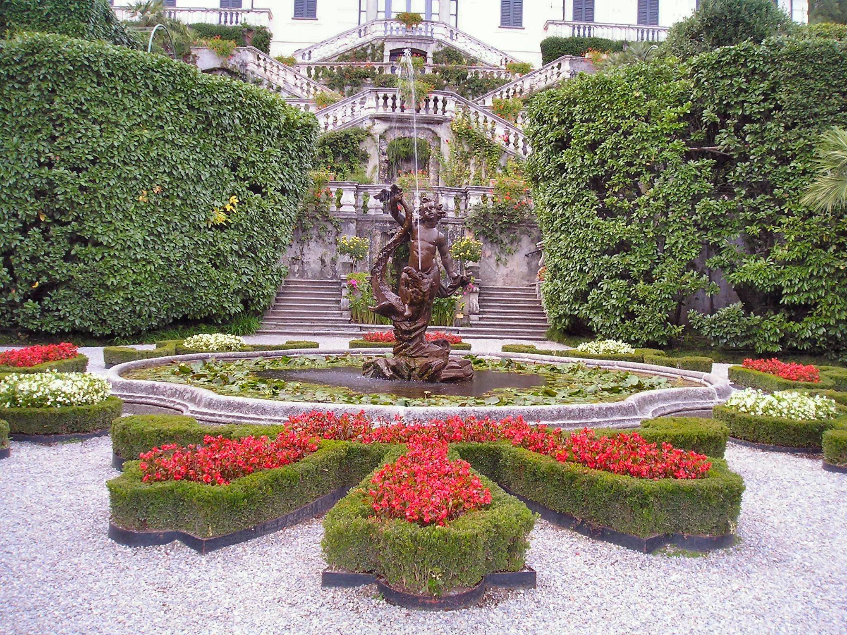
Notes:
Villa Carlota

Slide 31
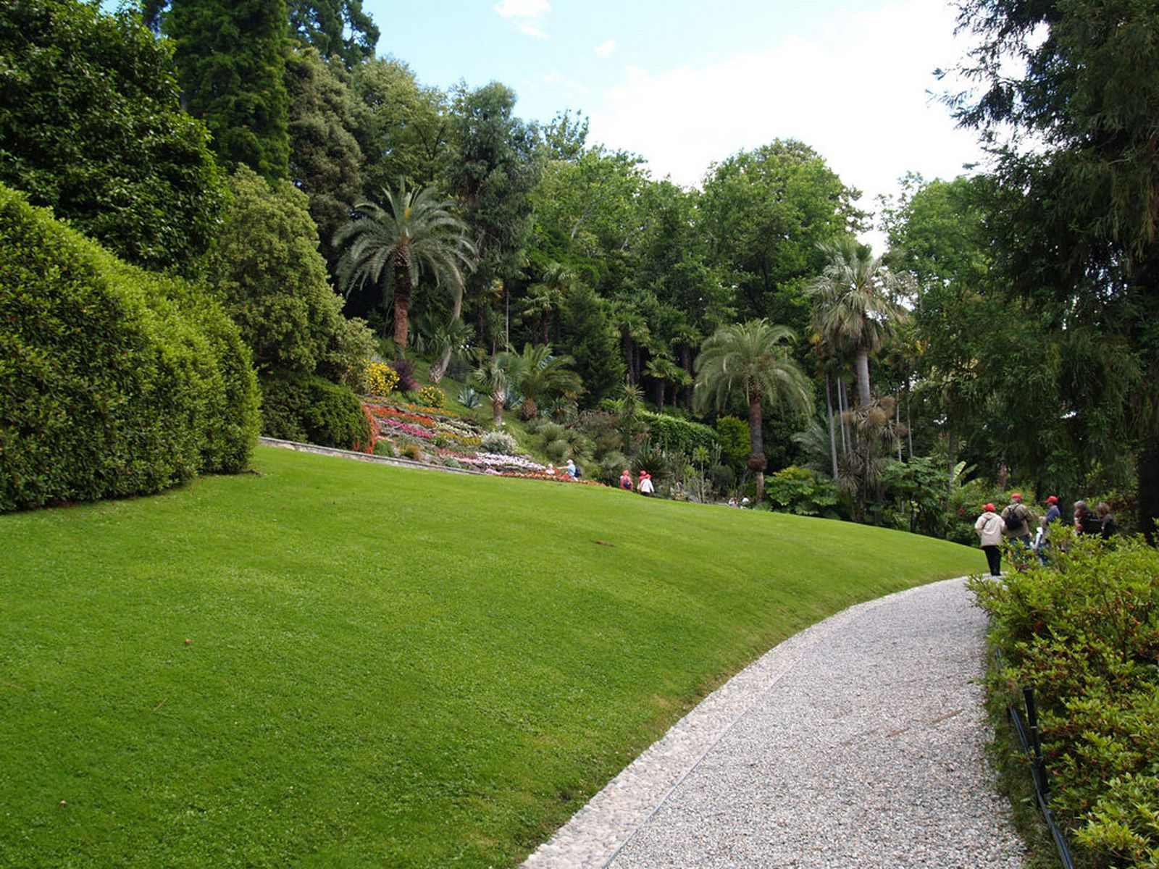
Notes:
Vila Carlota

Slide 32
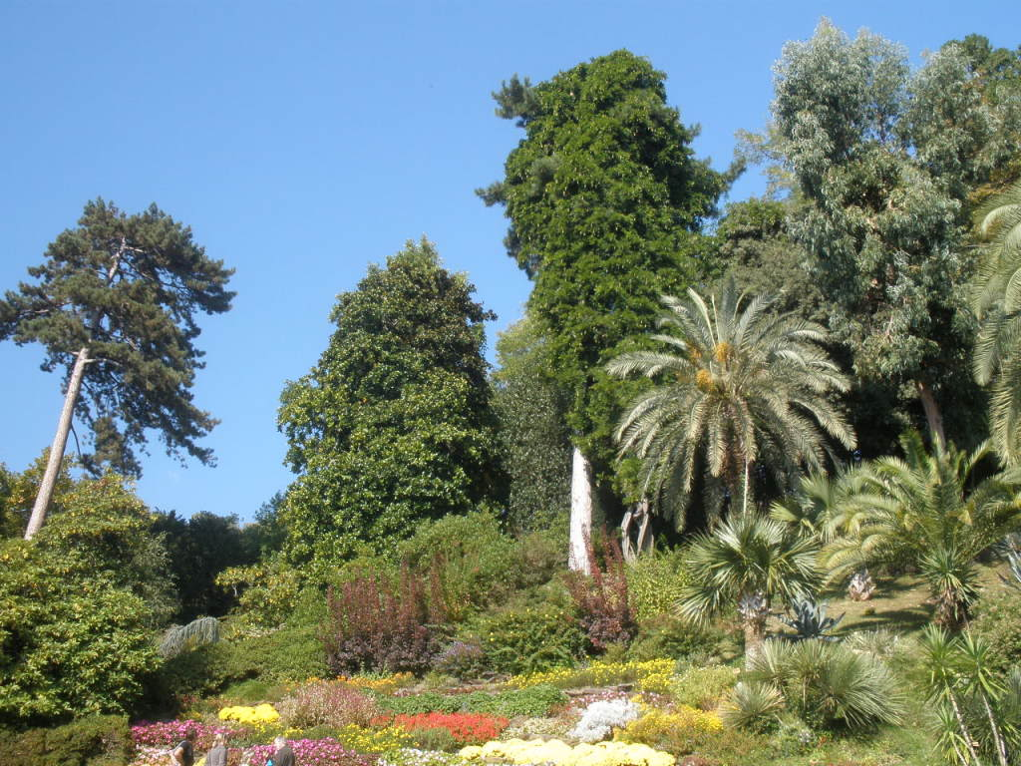
Notes:
Villa Carlota

Slide 33
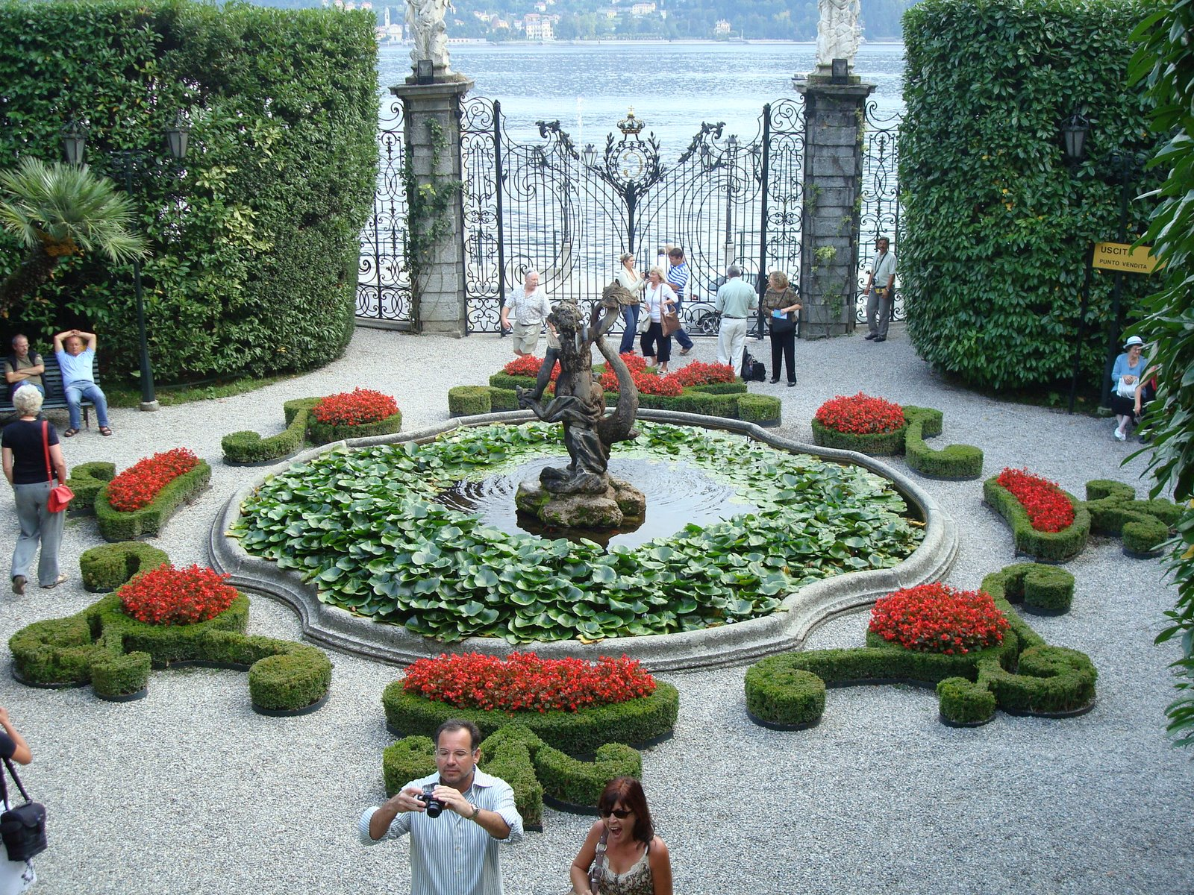
Notes:
Villa Carlota

Slide 34
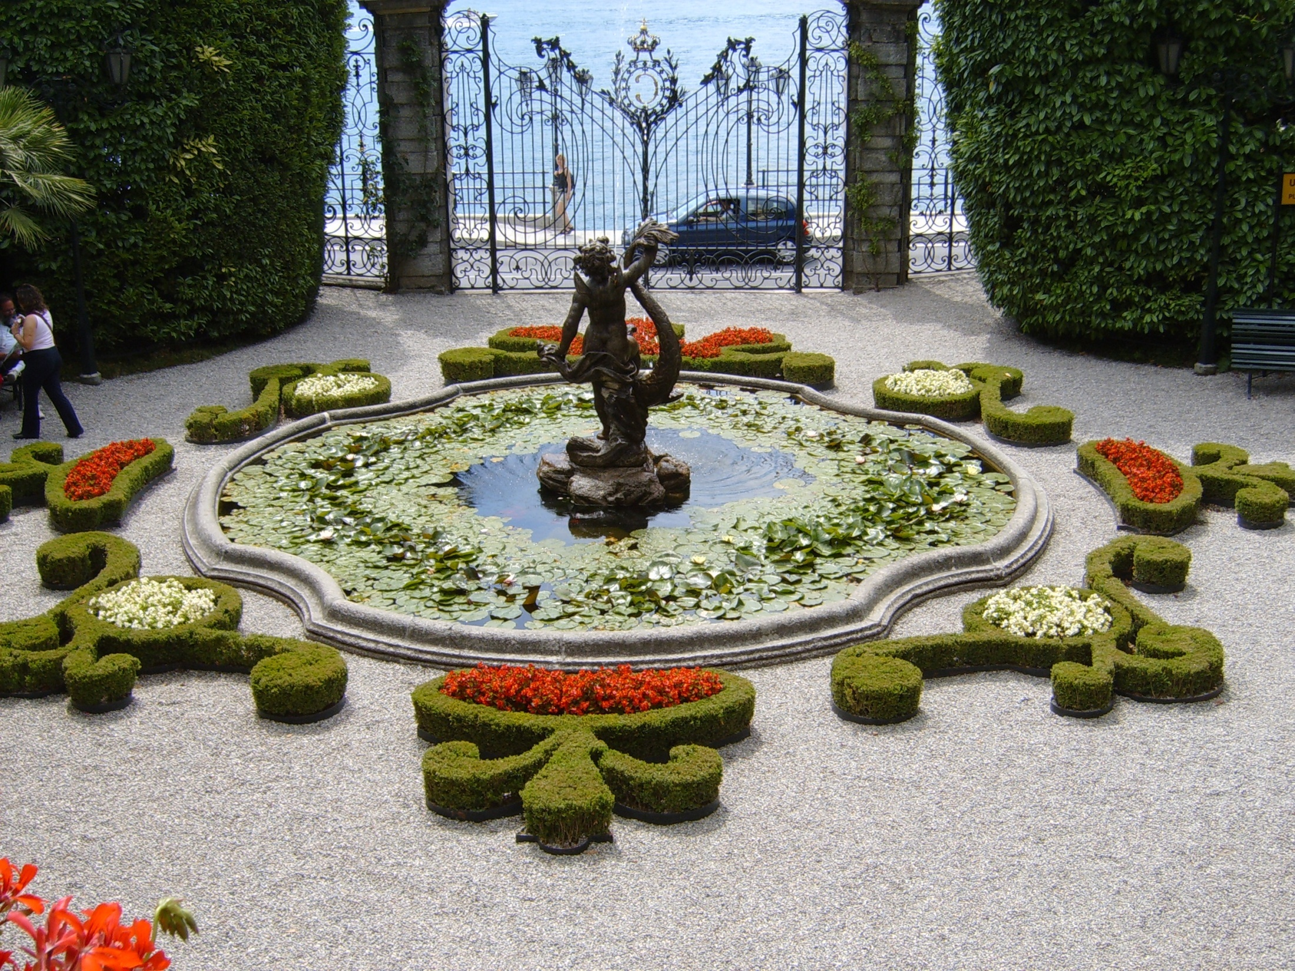
Notes:
Villa Carlota

Slide 35
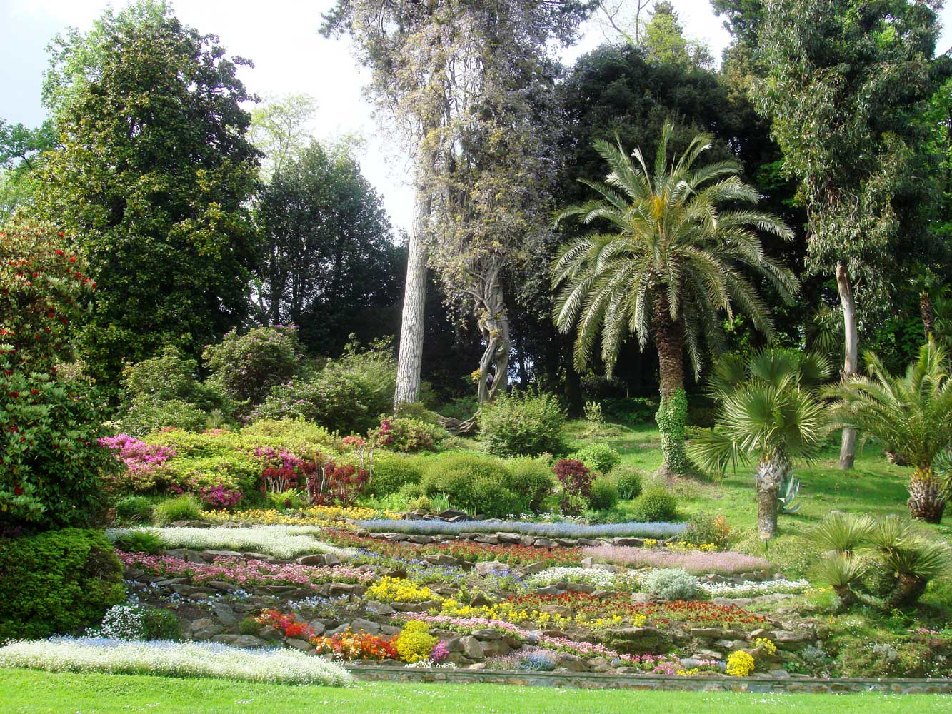
Notes:
Villa Carlota

Slide 36
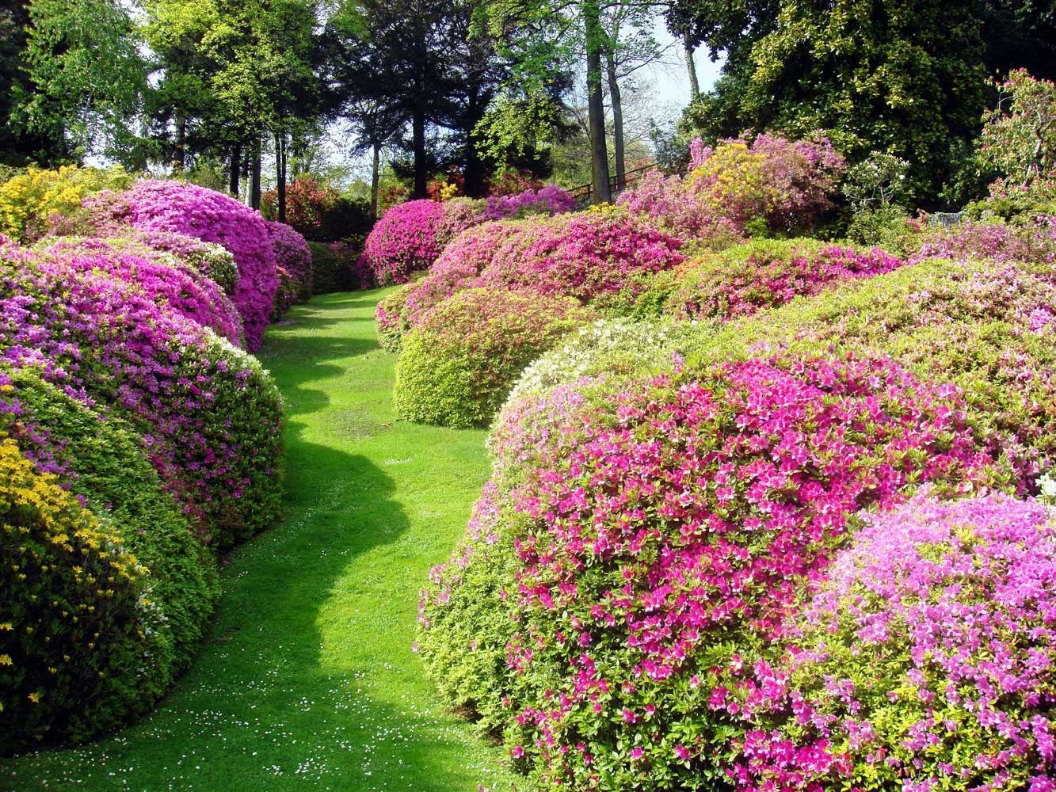
Notes:
Villa Carlota

Slide 37
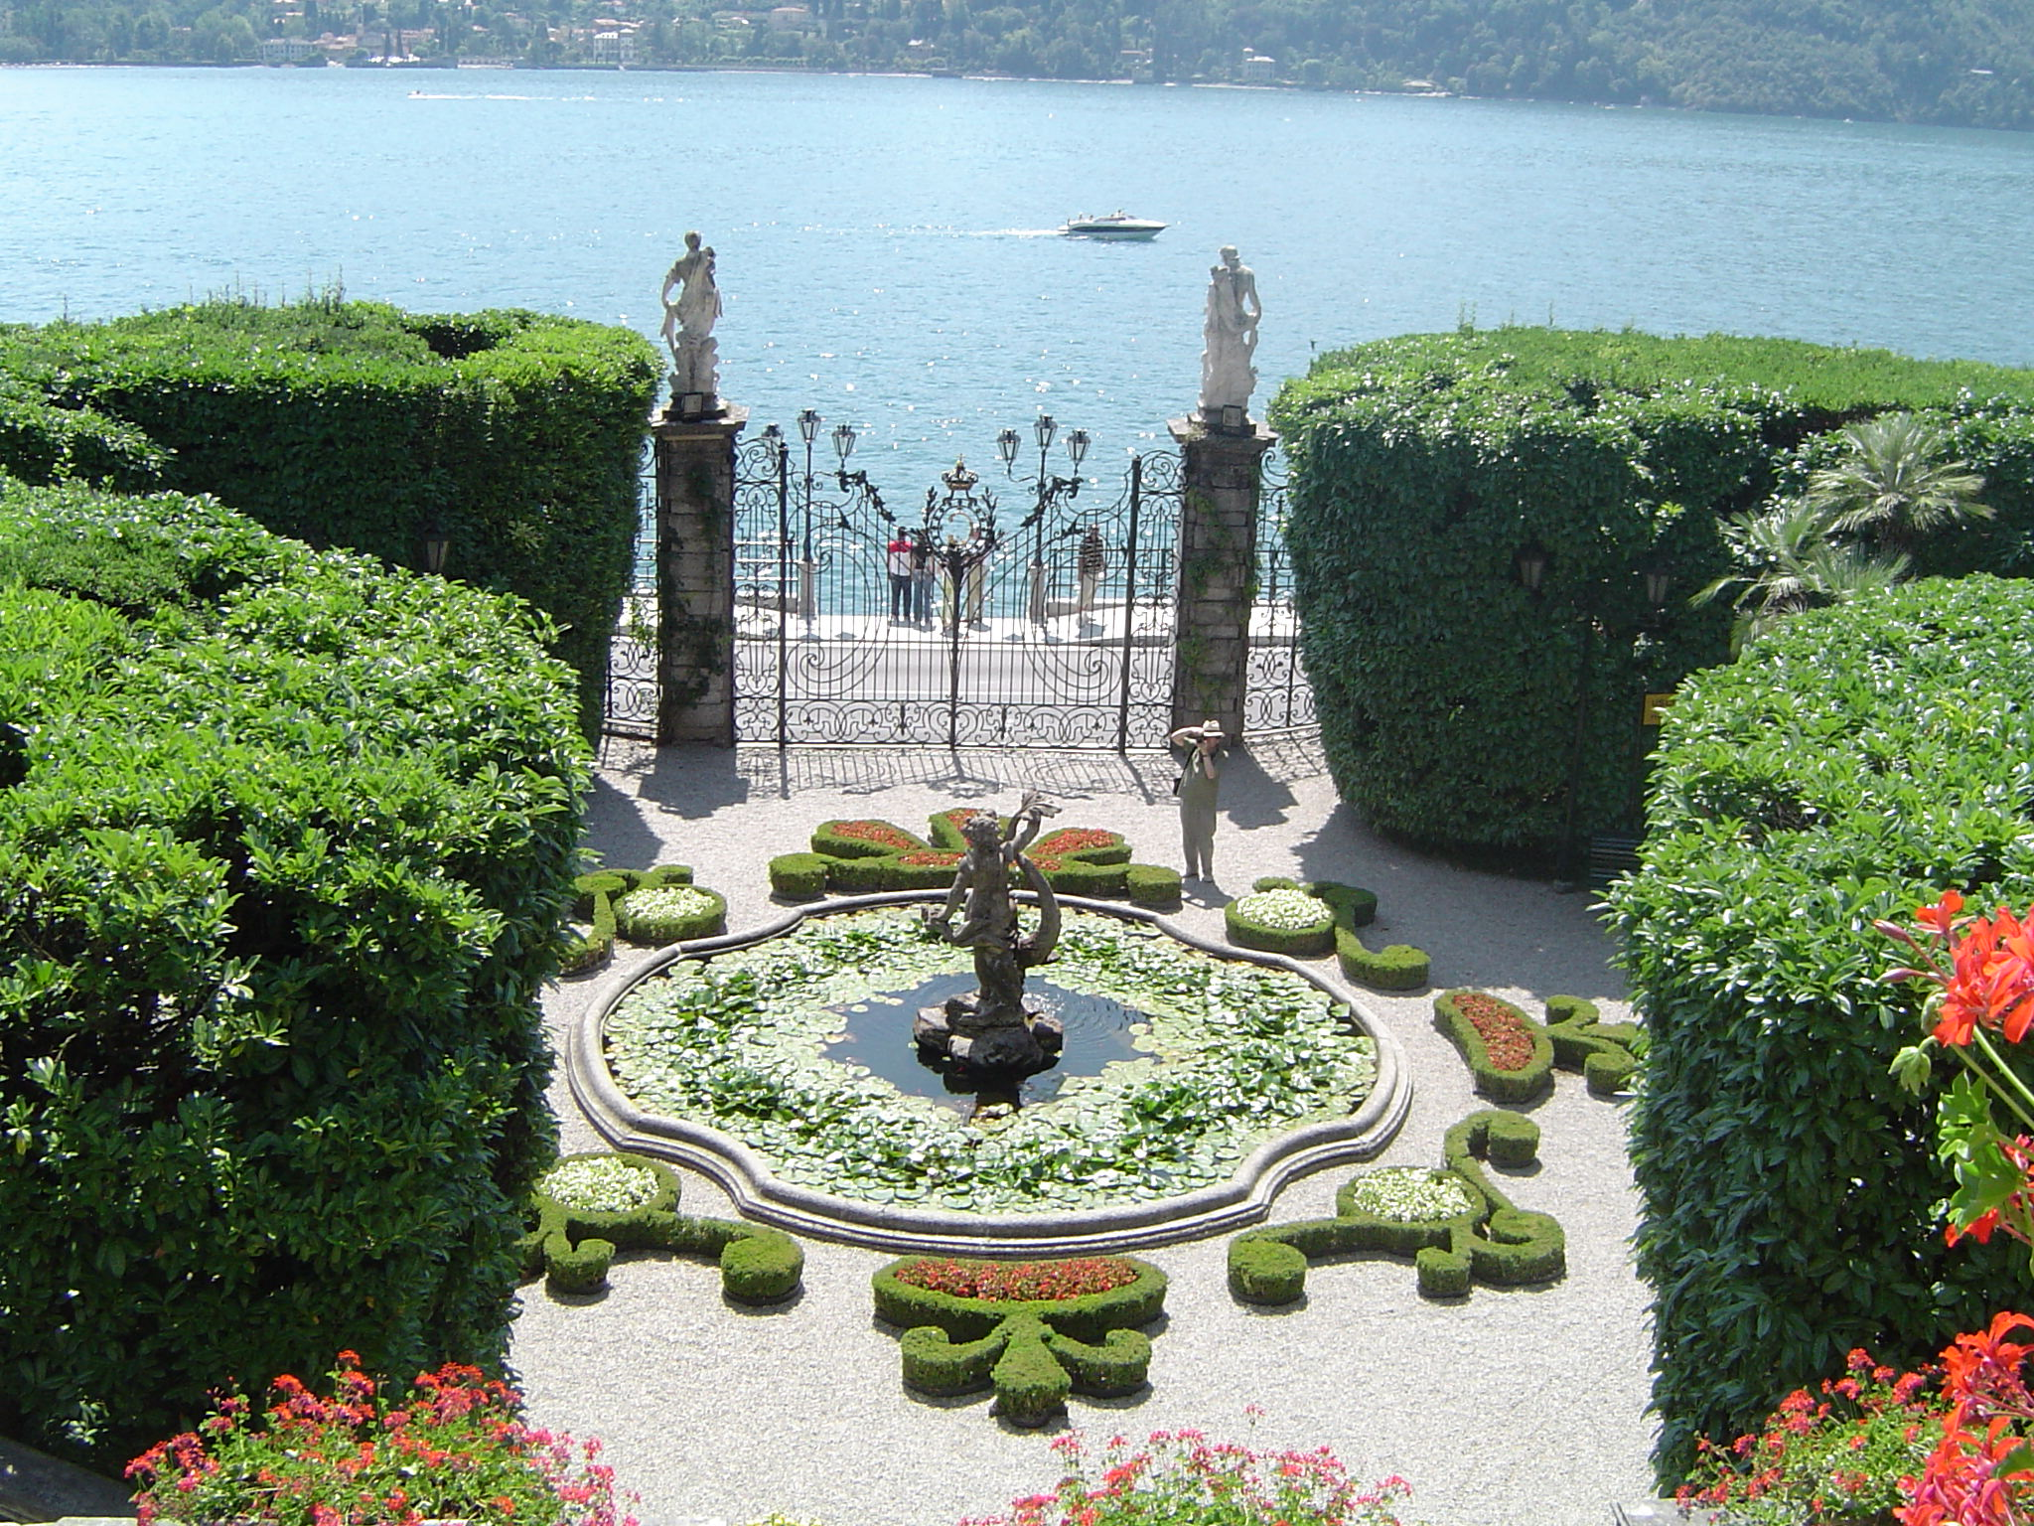
Notes:
Villa Carlota

Slide 38
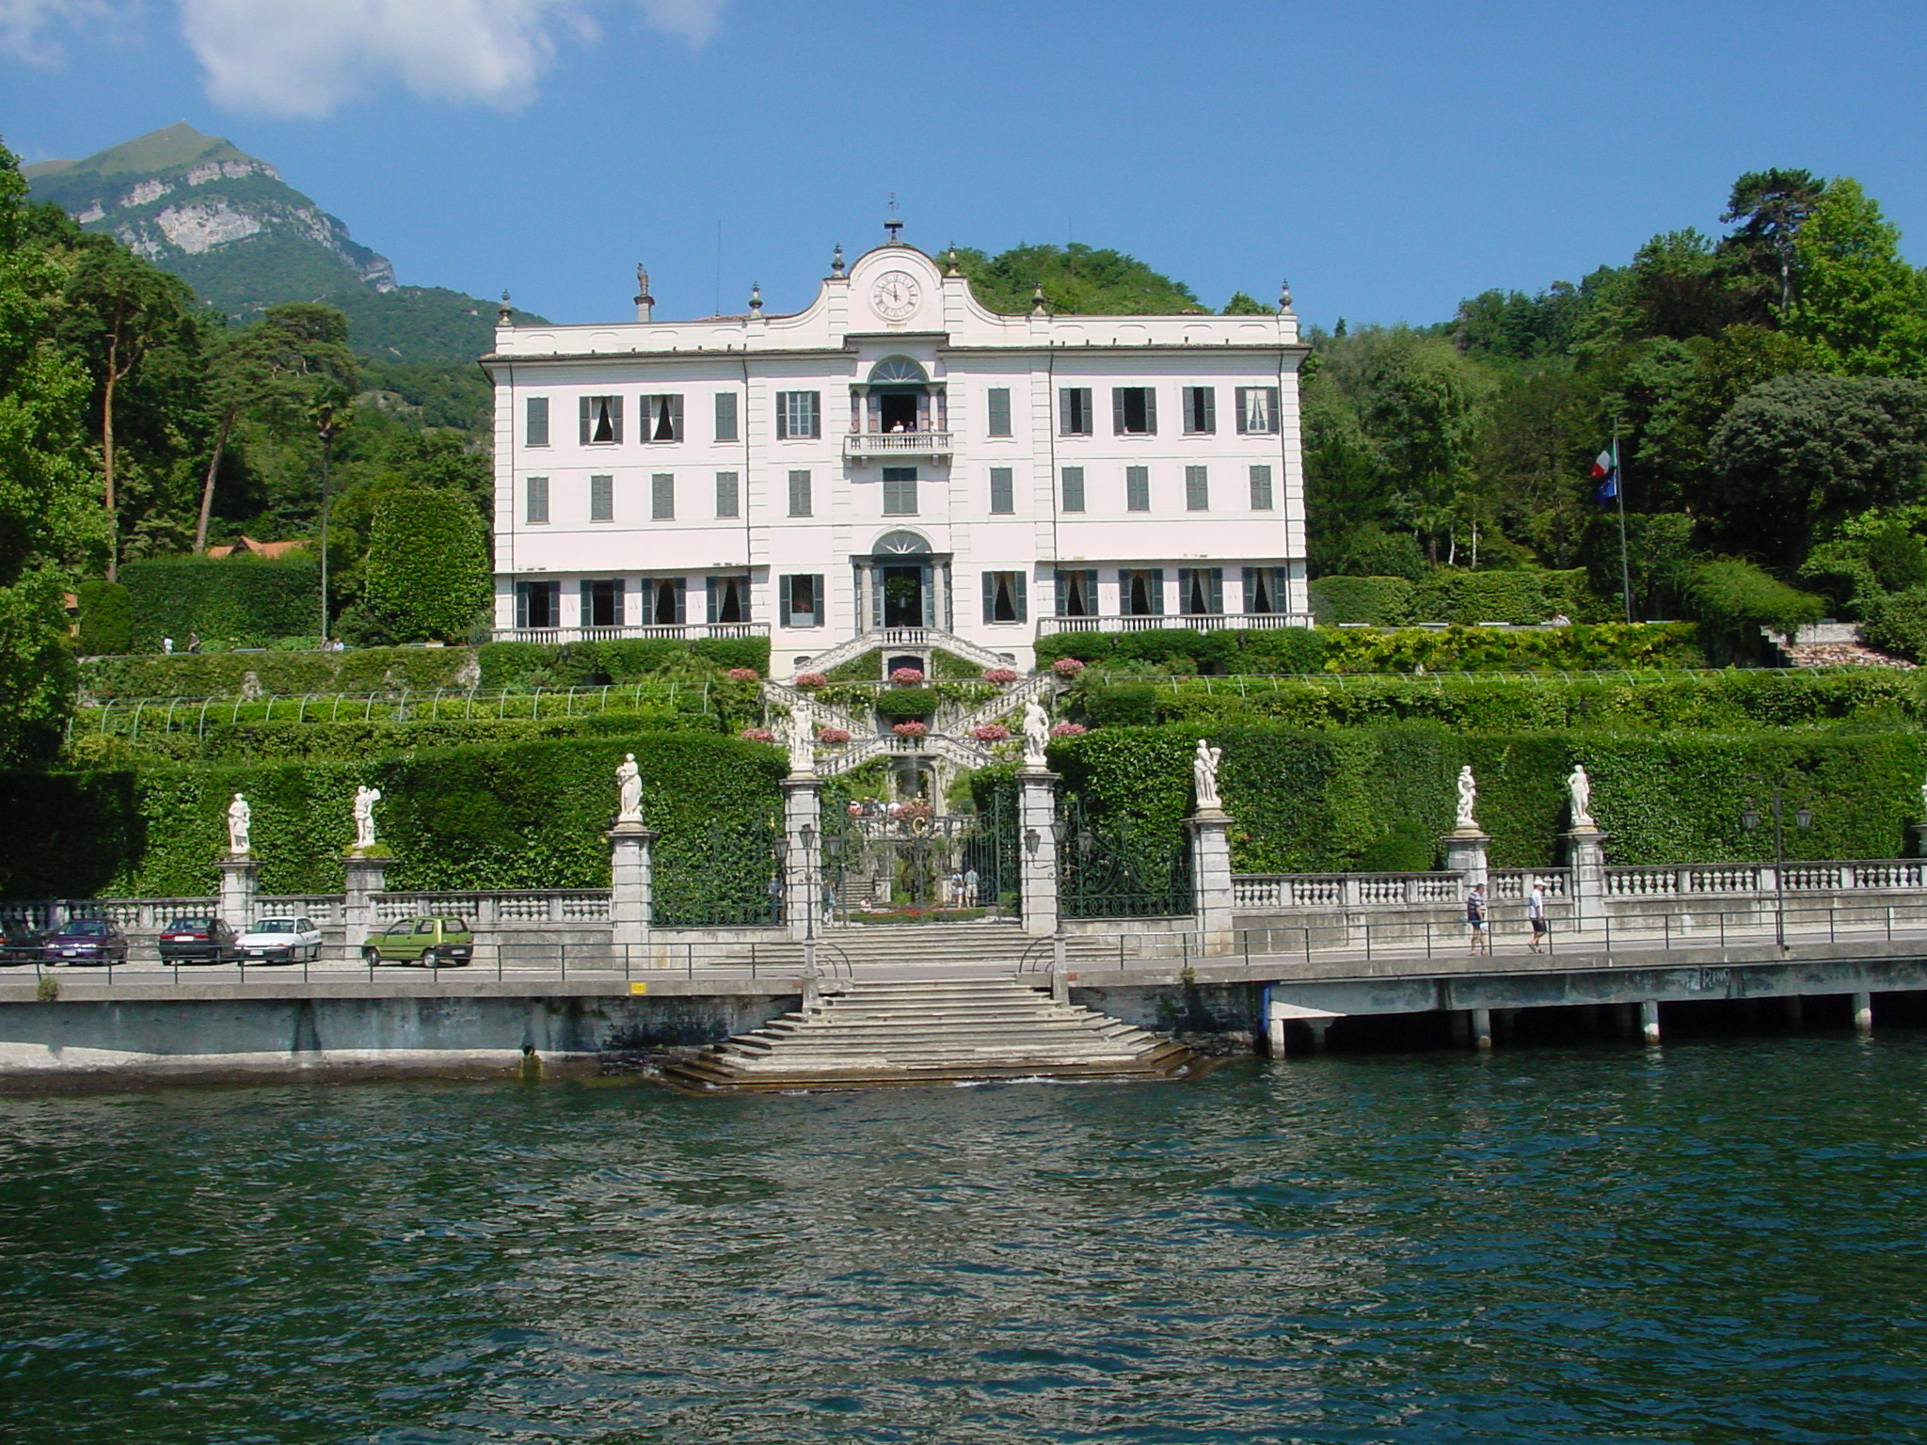
Notes:
Villa Carlota

Slide 39
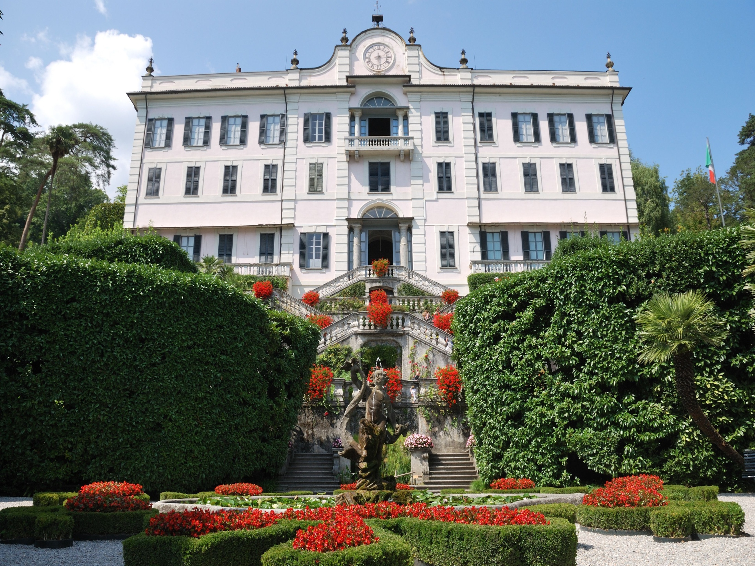
Notes:
Villa Carlota

Slide 40
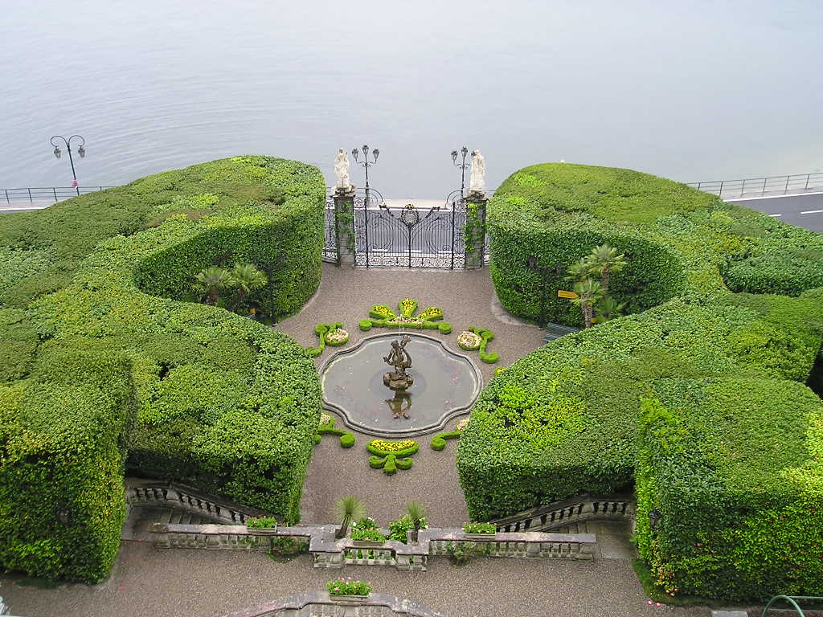
Notes:
Villa Carlota

Slide 41
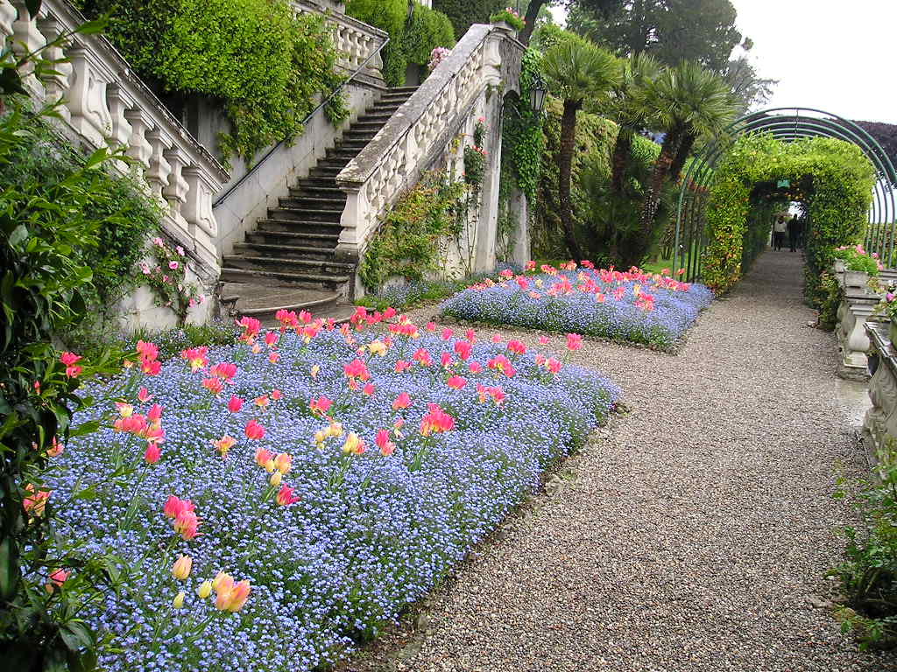
Notes:
Villa Carlota

Slide 42
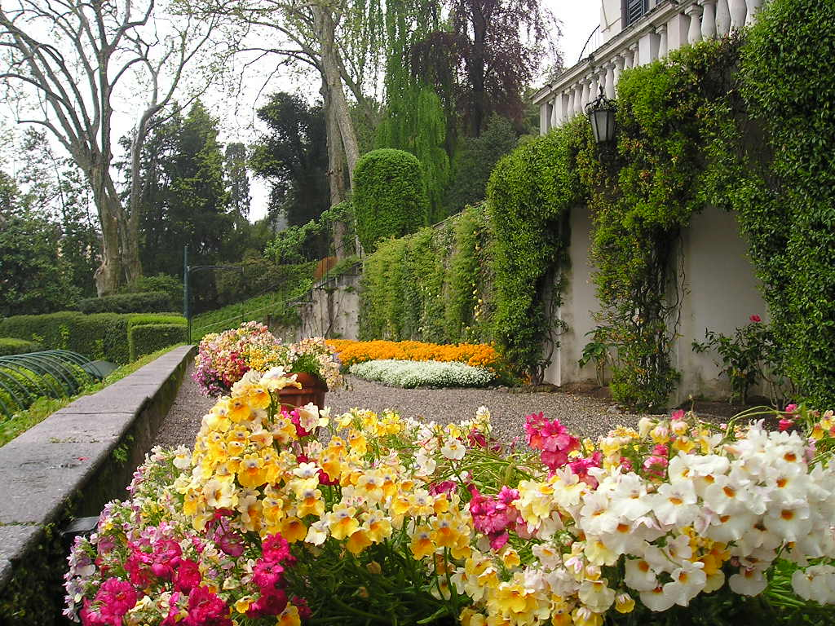
Notes:
Villa Carlota

Slide 43
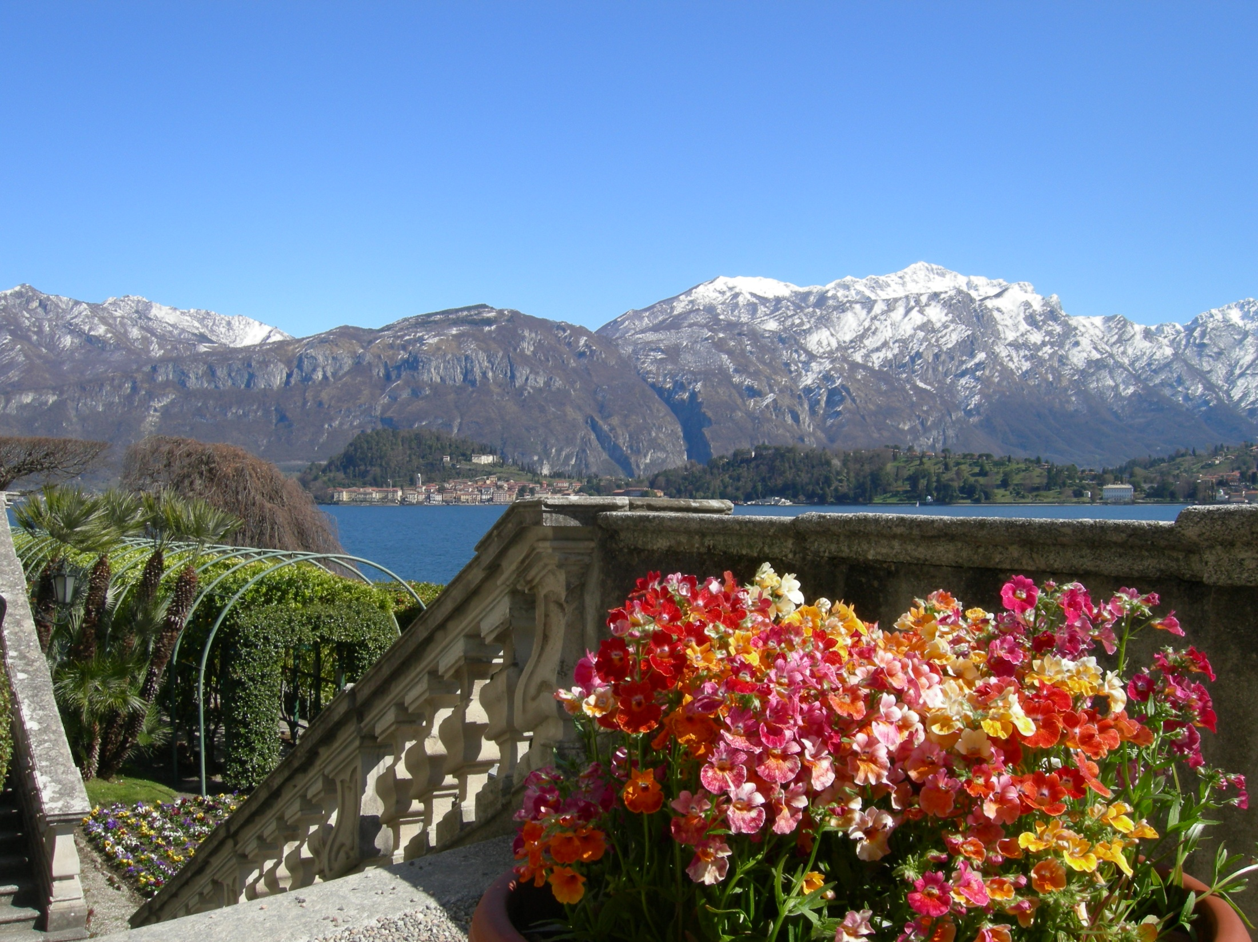
Notes:
Villa Carlota

Slide 44
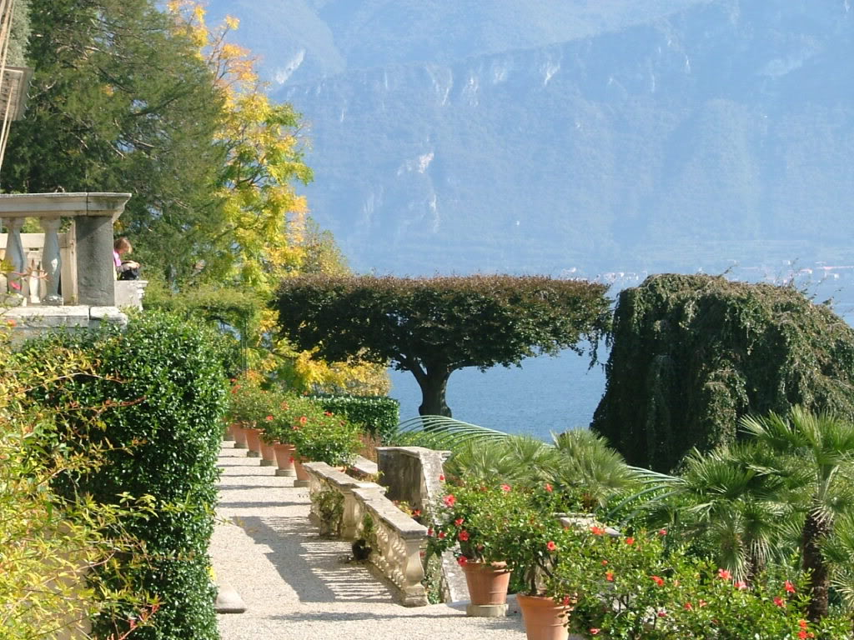
Notes:
Villa Carlota

Slide 45
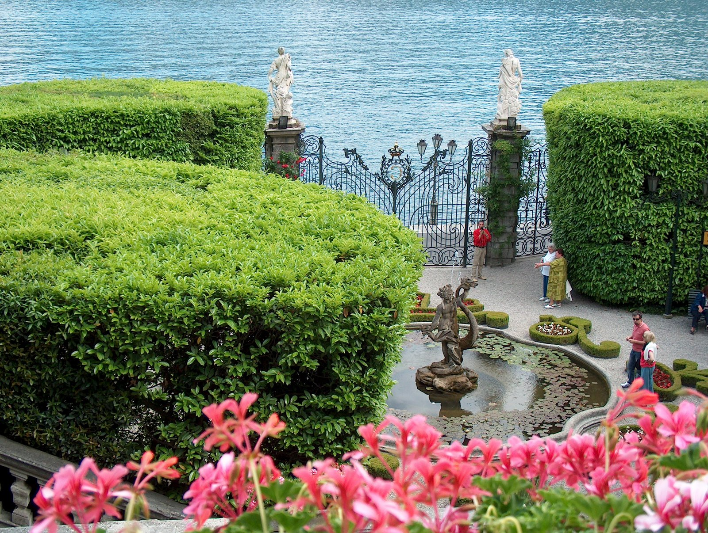
Notes:
Villa Carlota

Slide 46
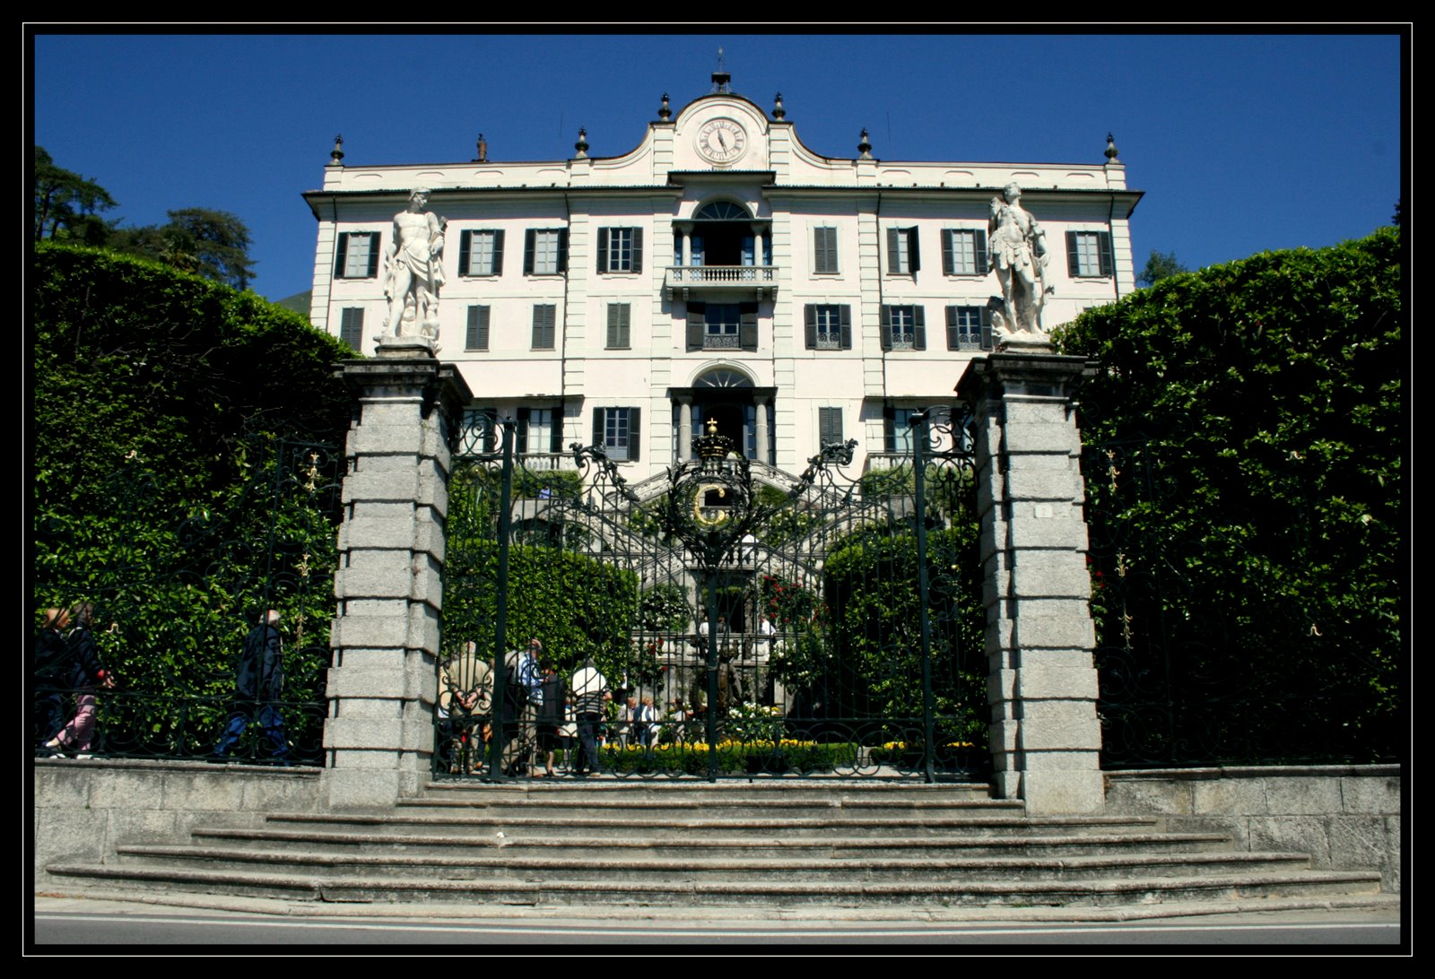
Notes:
Villa Carlota

Slide 47
Notes:
Vila Carlota

Slide 48
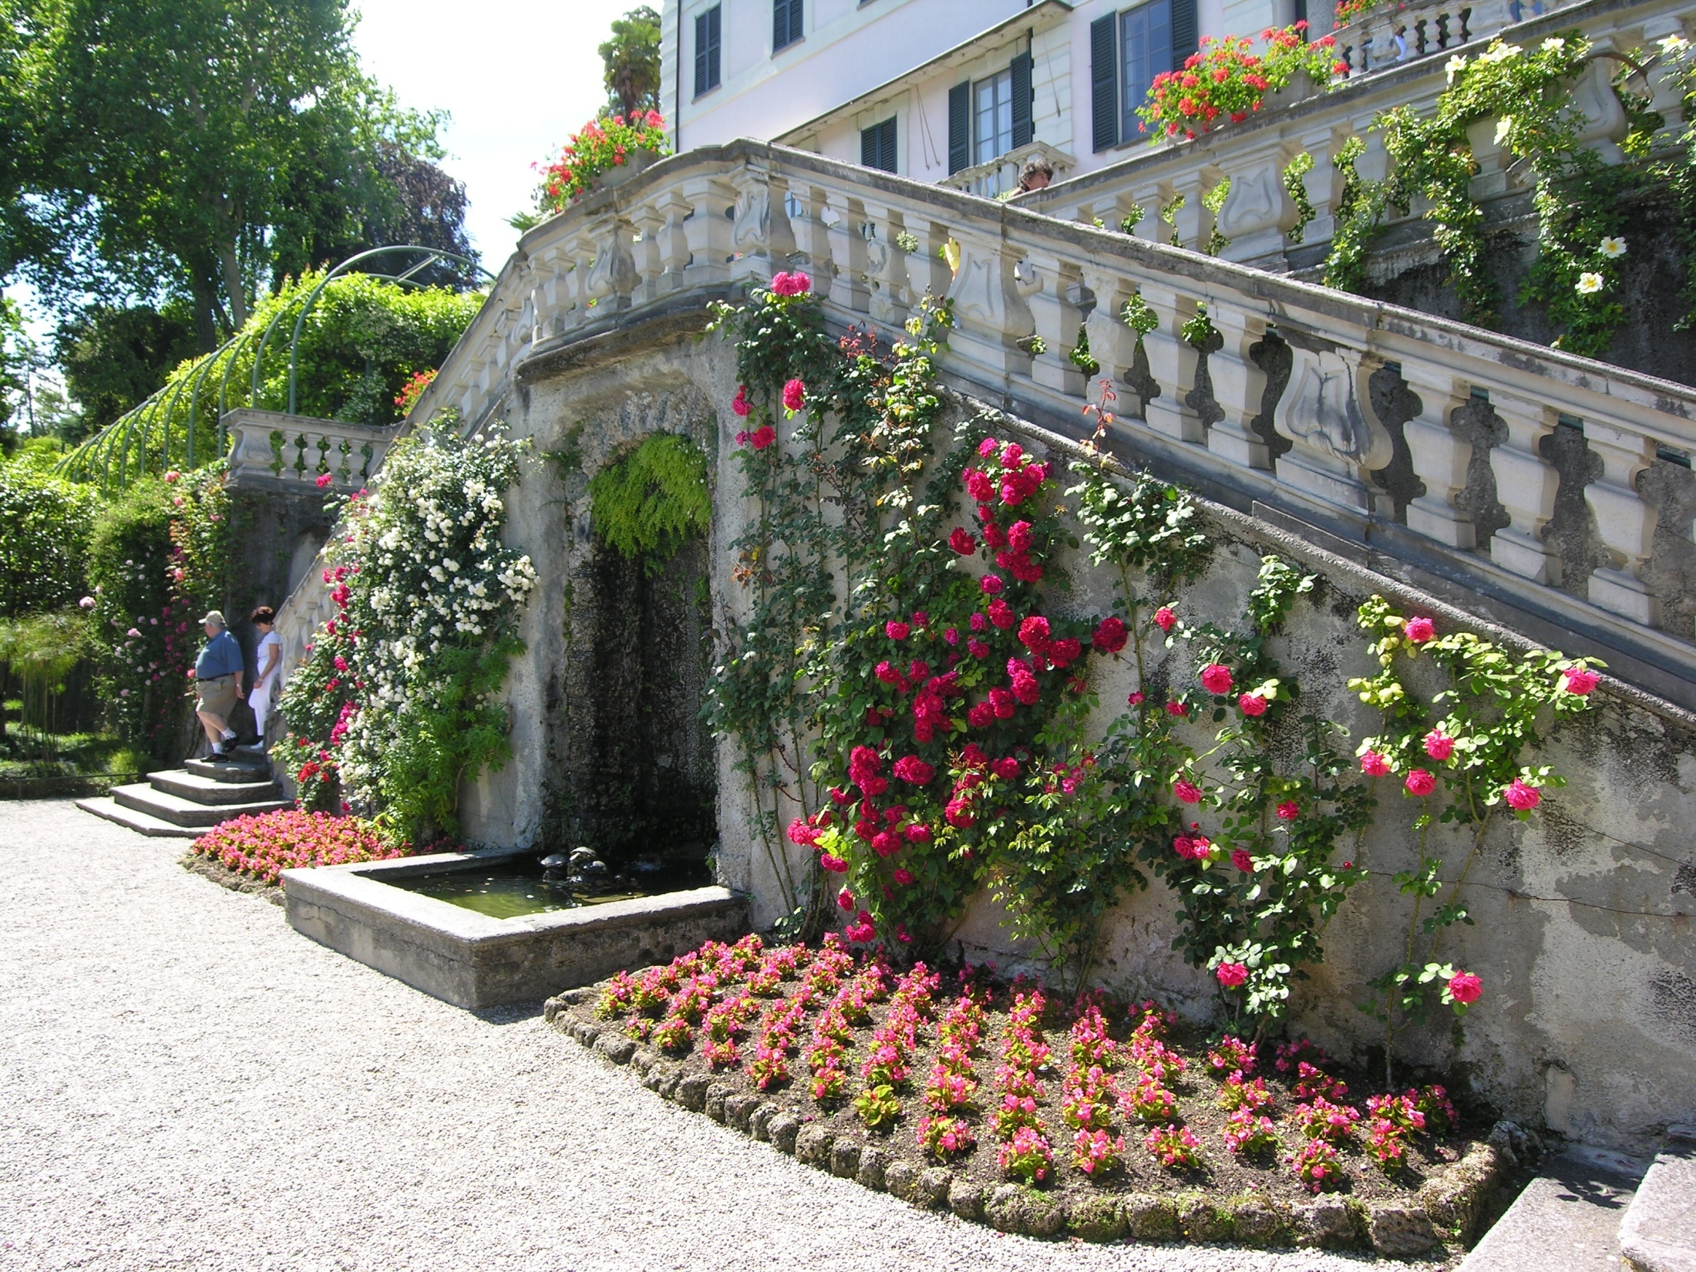
Notes:
Vila Carlota

Slide 49
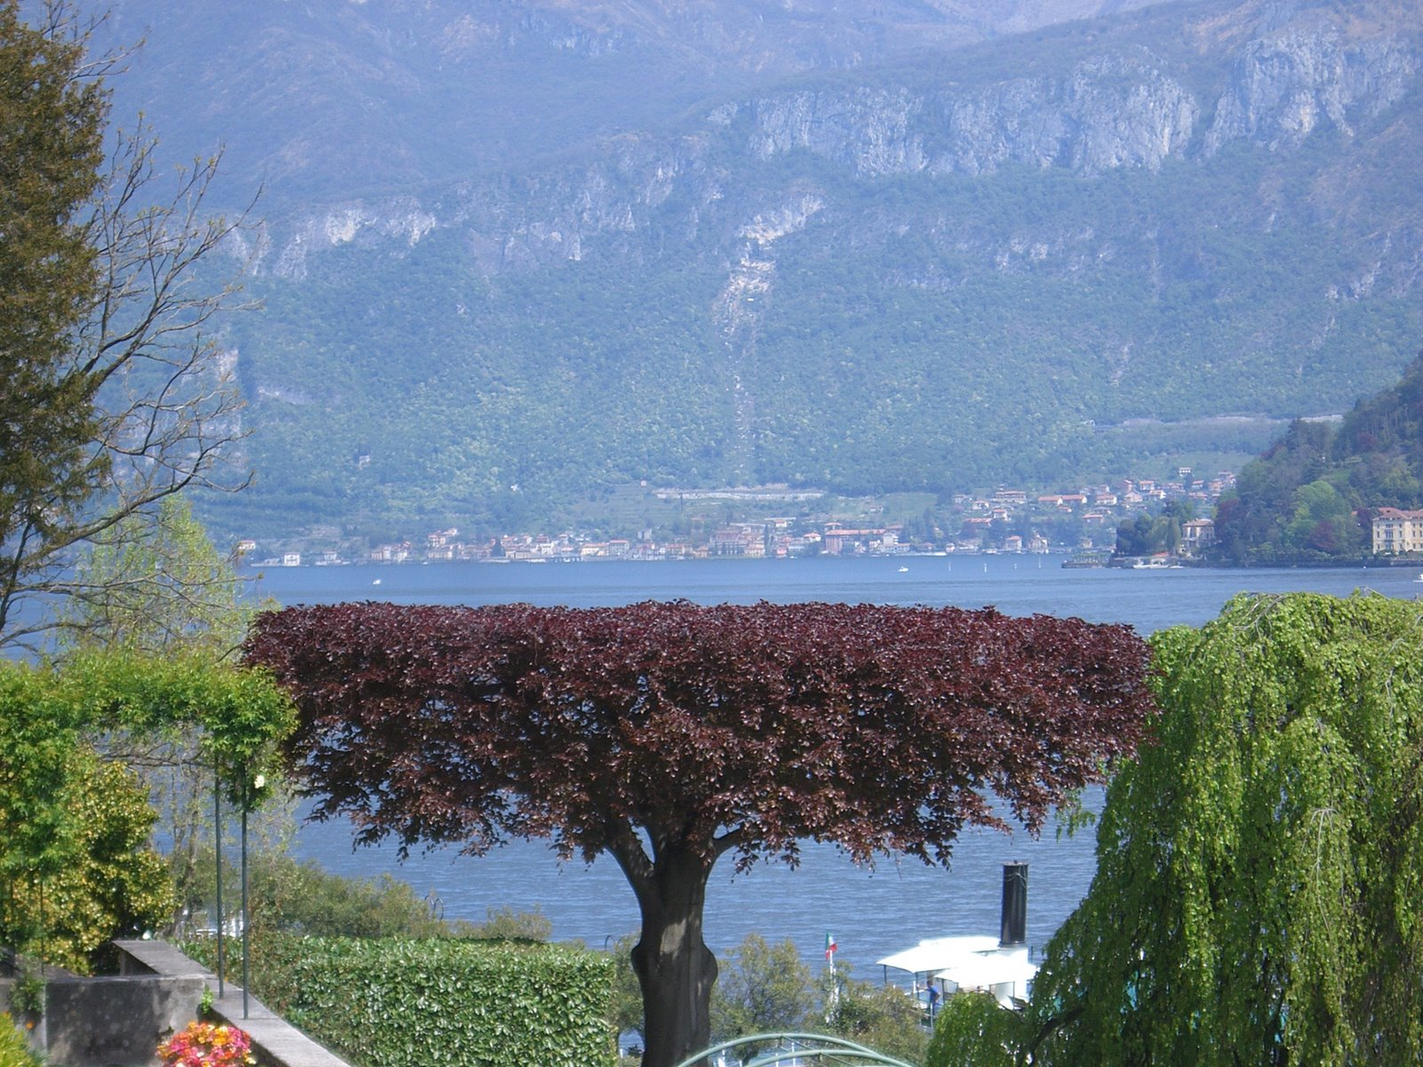
Notes:
Villa Carlota

Slide 50
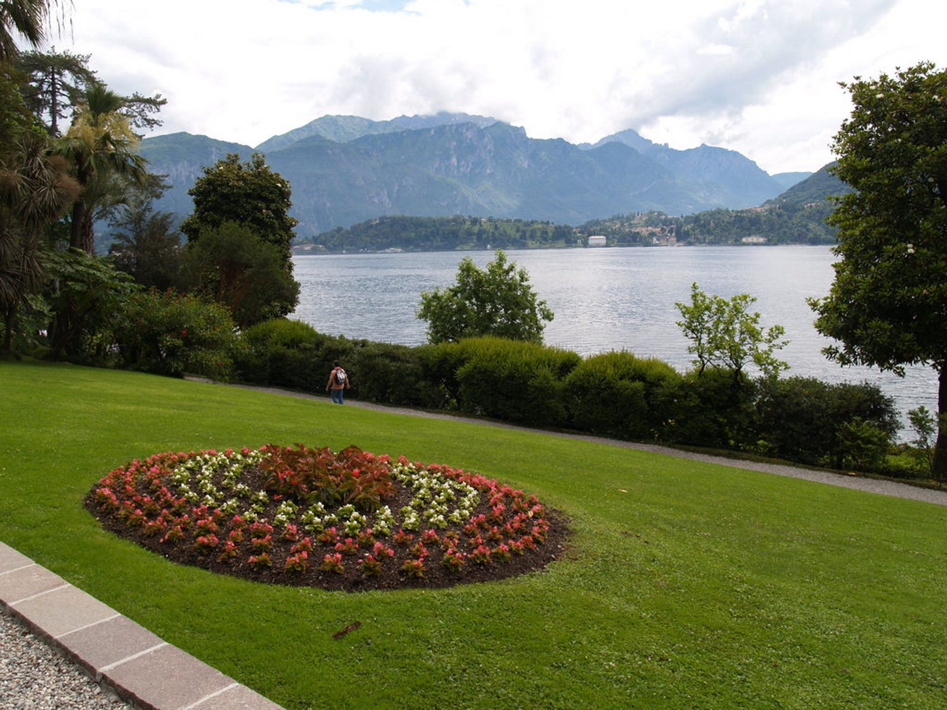
Notes:
Villa Carlota

Slide 51
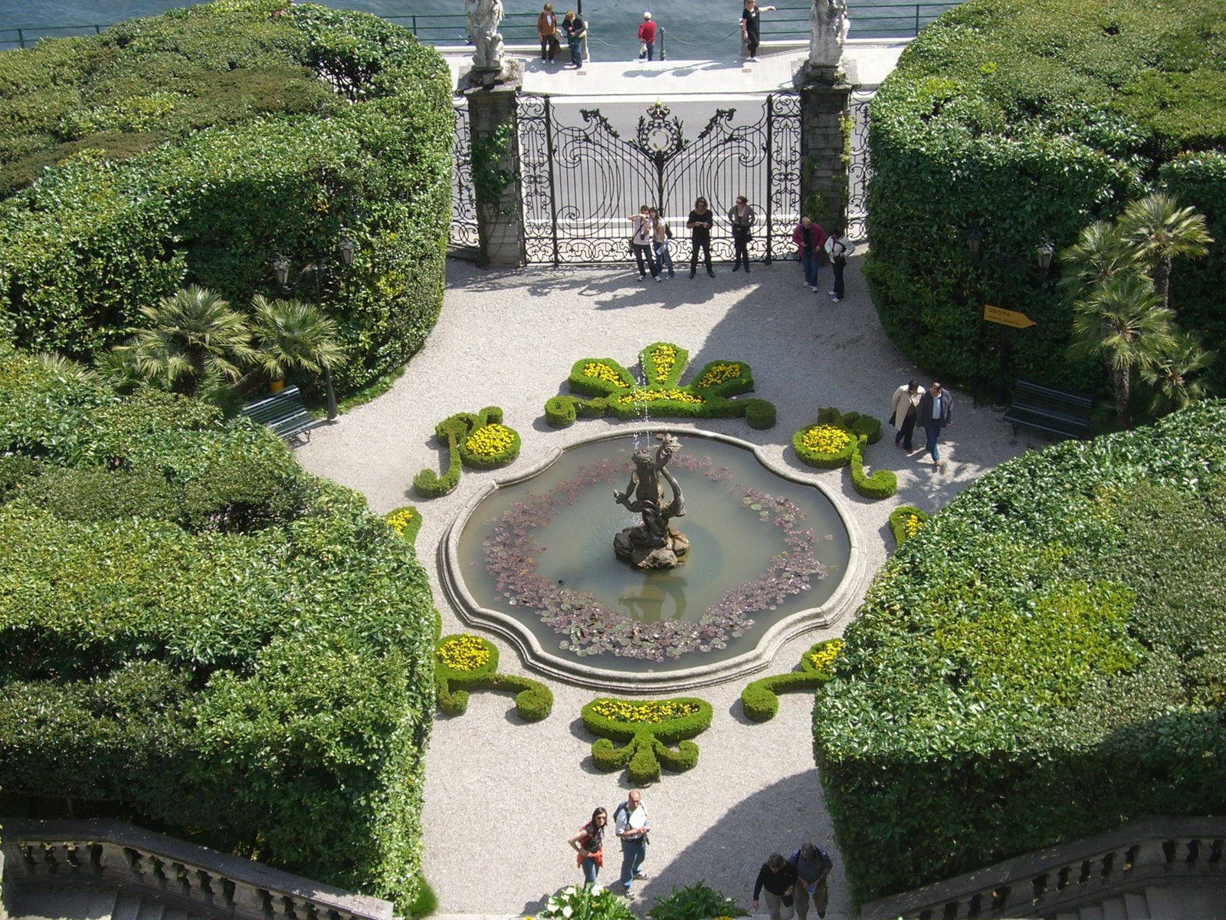
Notes:
Villa Carlota

Slide 52
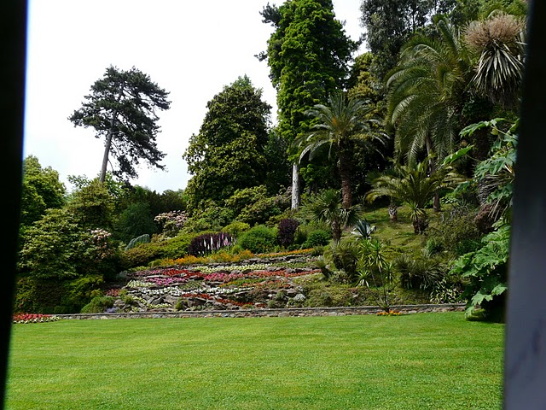
Notes:
Villa Carlota

Slide 53
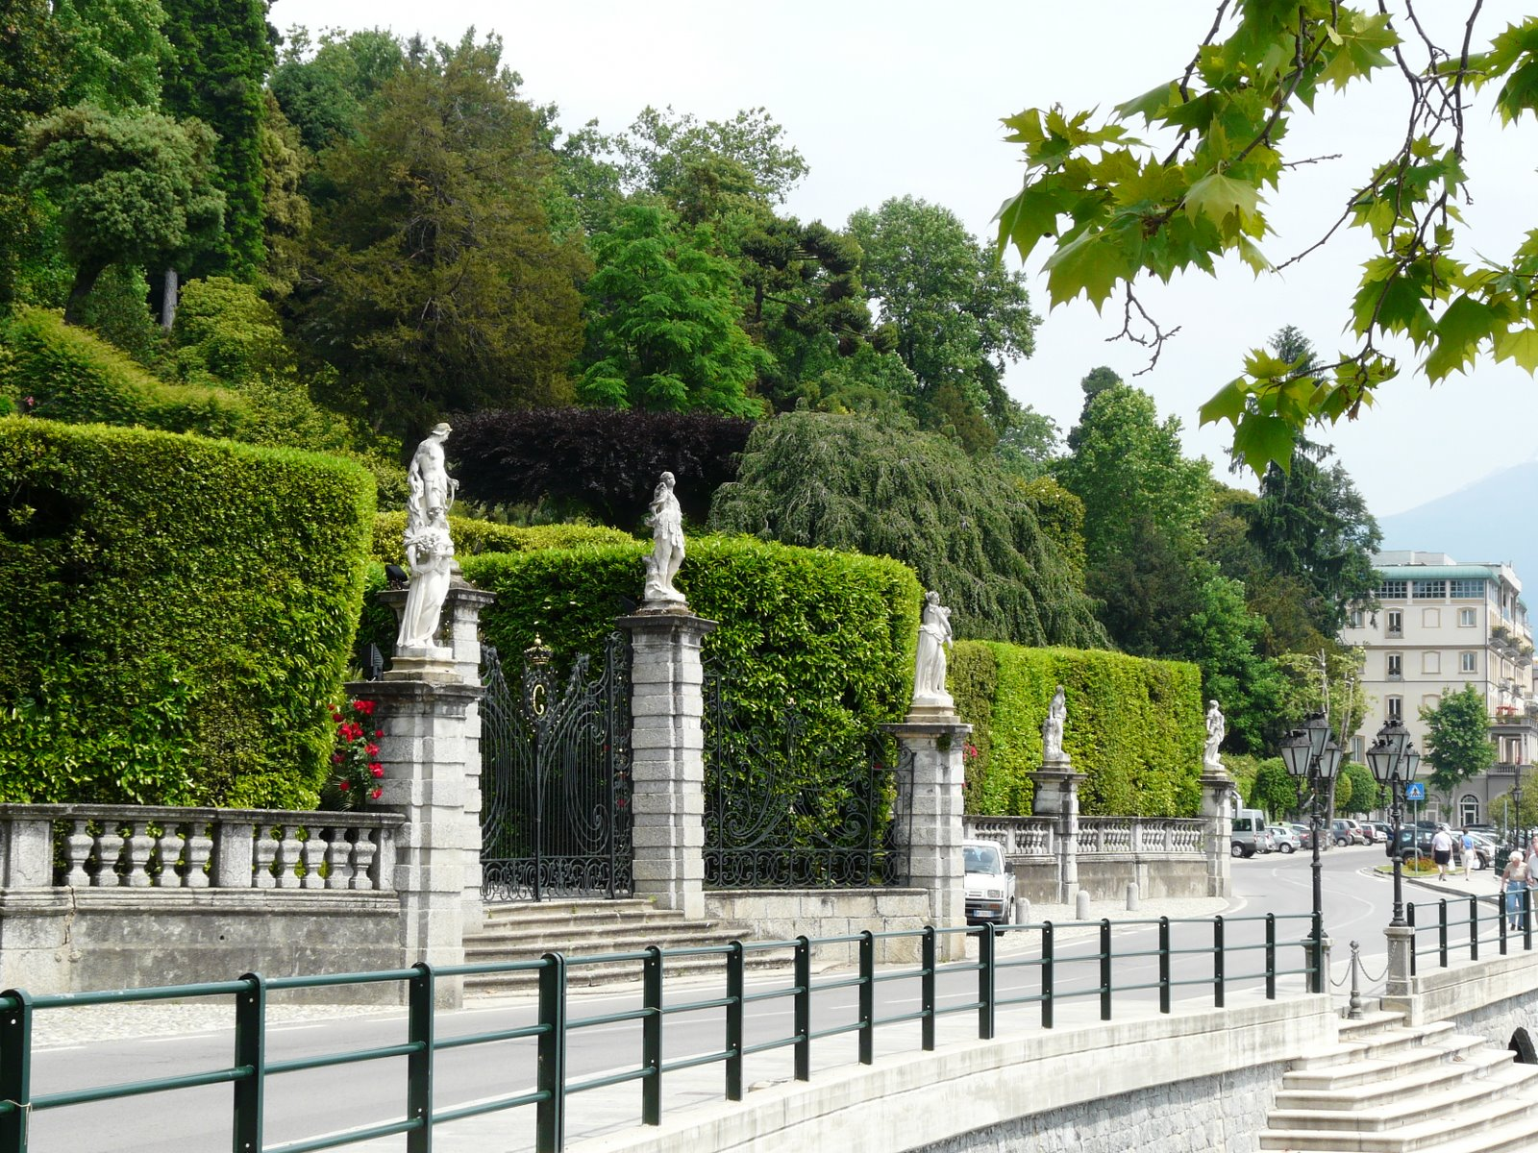
Notes:
Villa Carlota

Slide 54
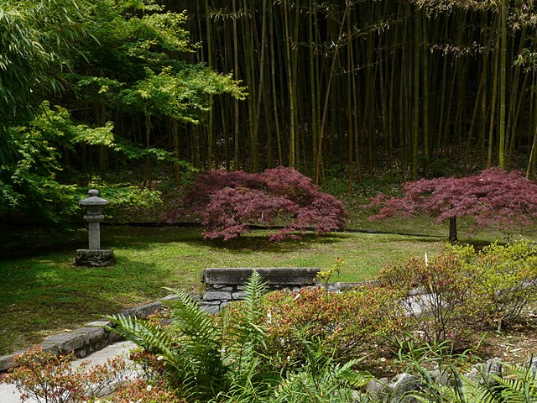
Notes:
Villa Carlota

Slide 55
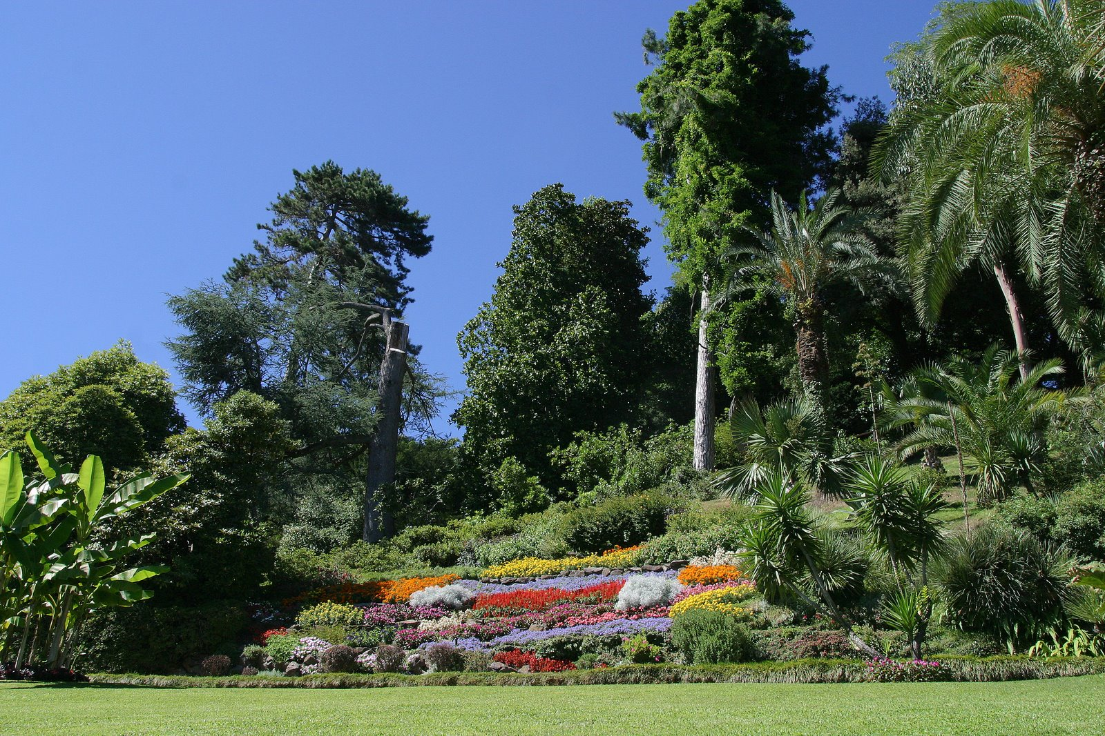
Notes:
Villa Carlota

Slide 56
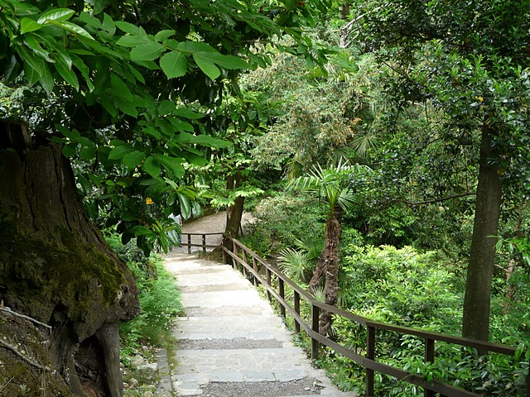
Notes:
Villa Carlota

Slide 57
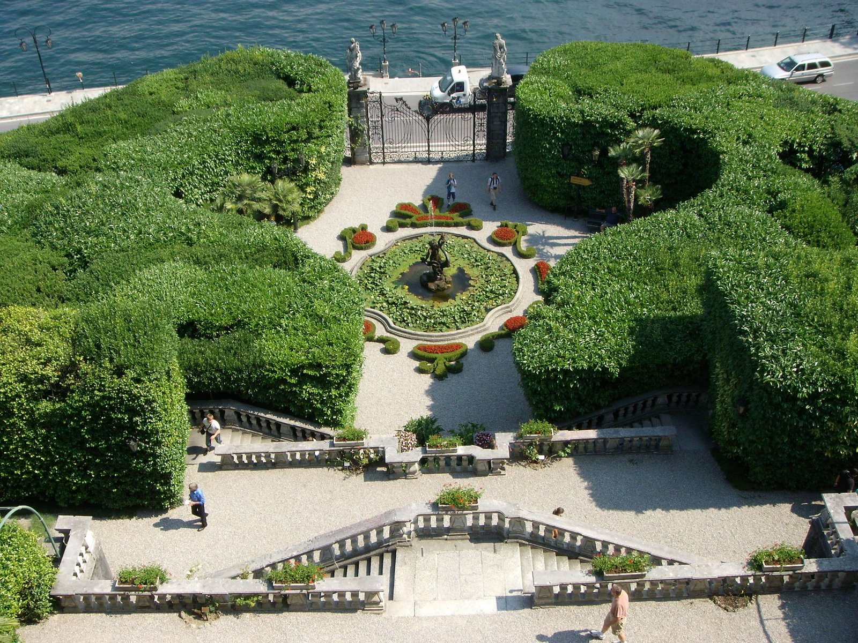
Notes:
Villa Carlota

Slide 58
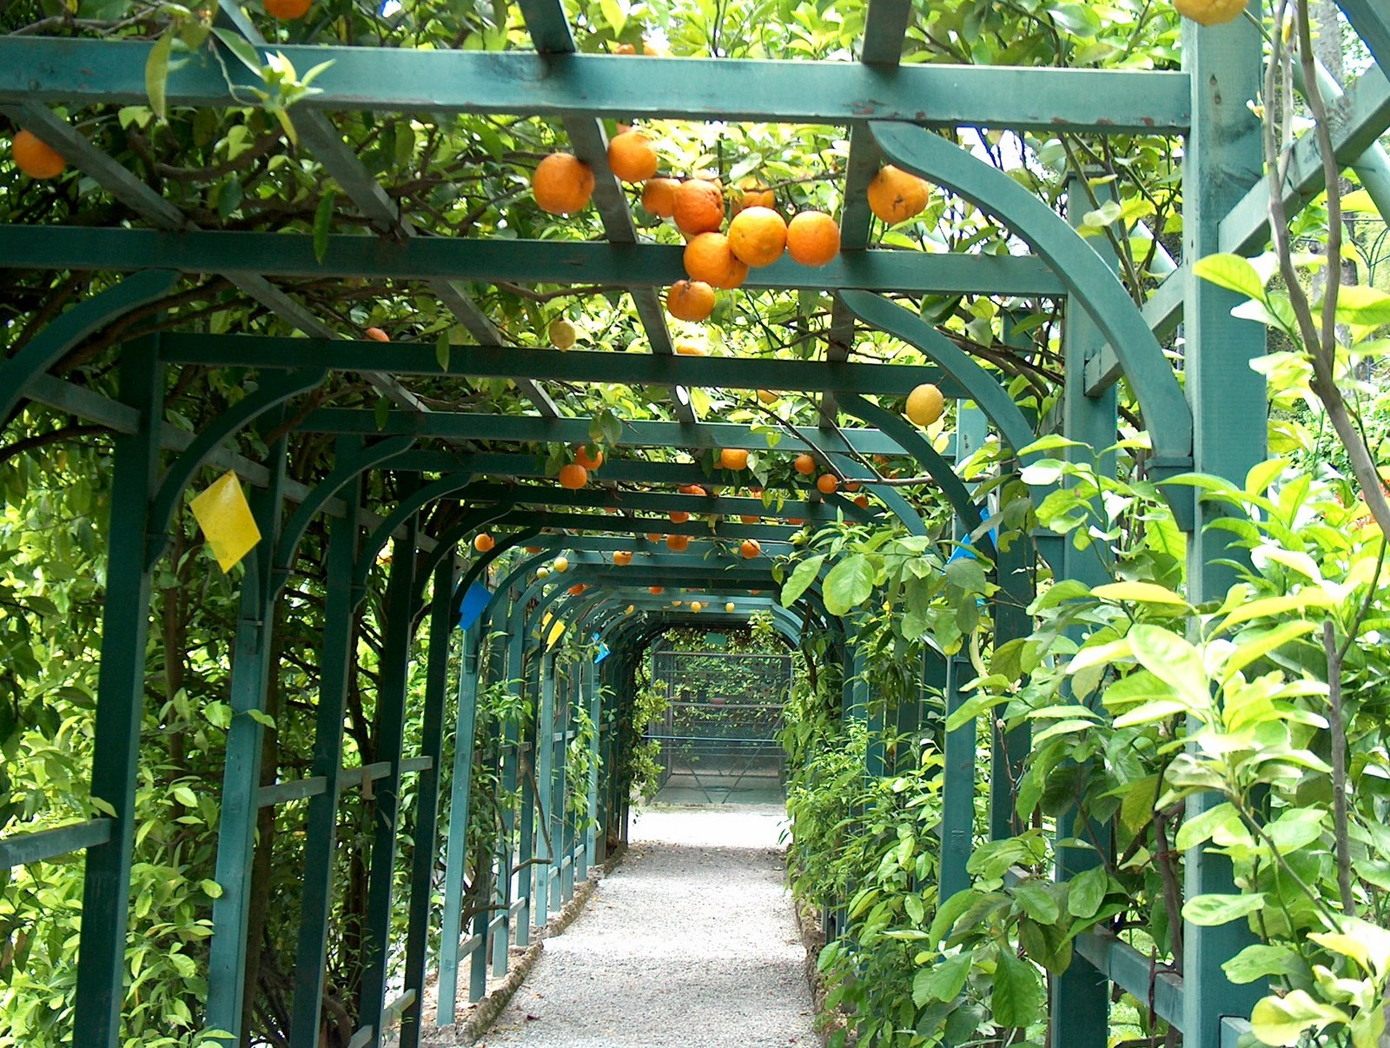
Notes:
Villa Carlota

Slide 59
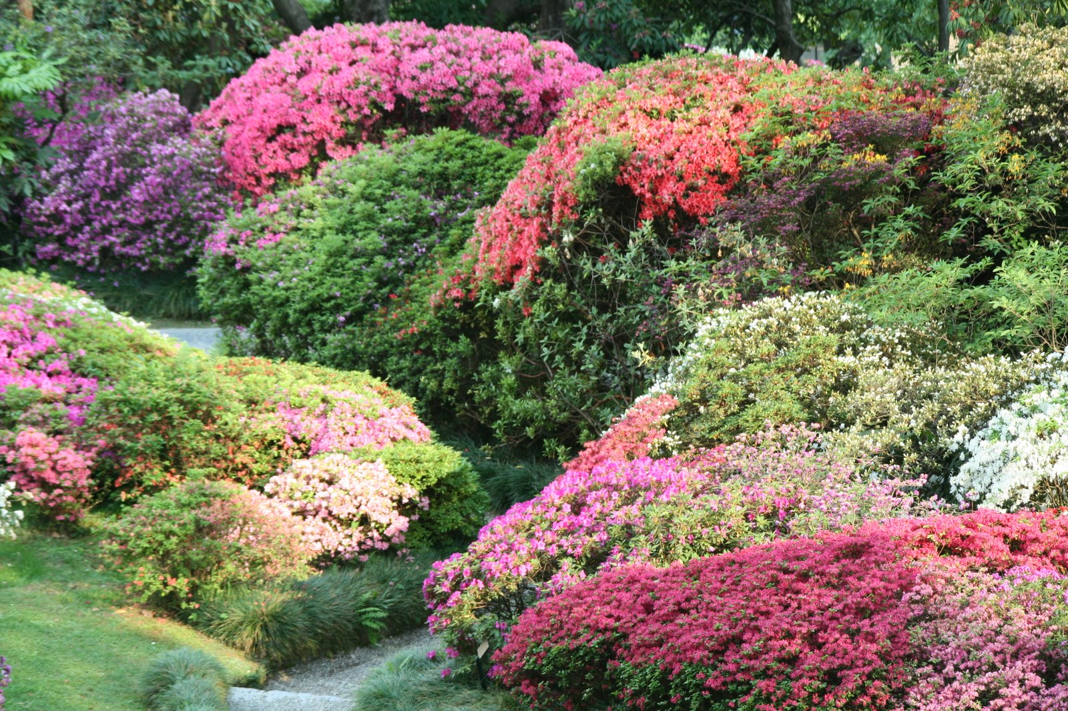
Notes:
Villa Carlota

Slide 60
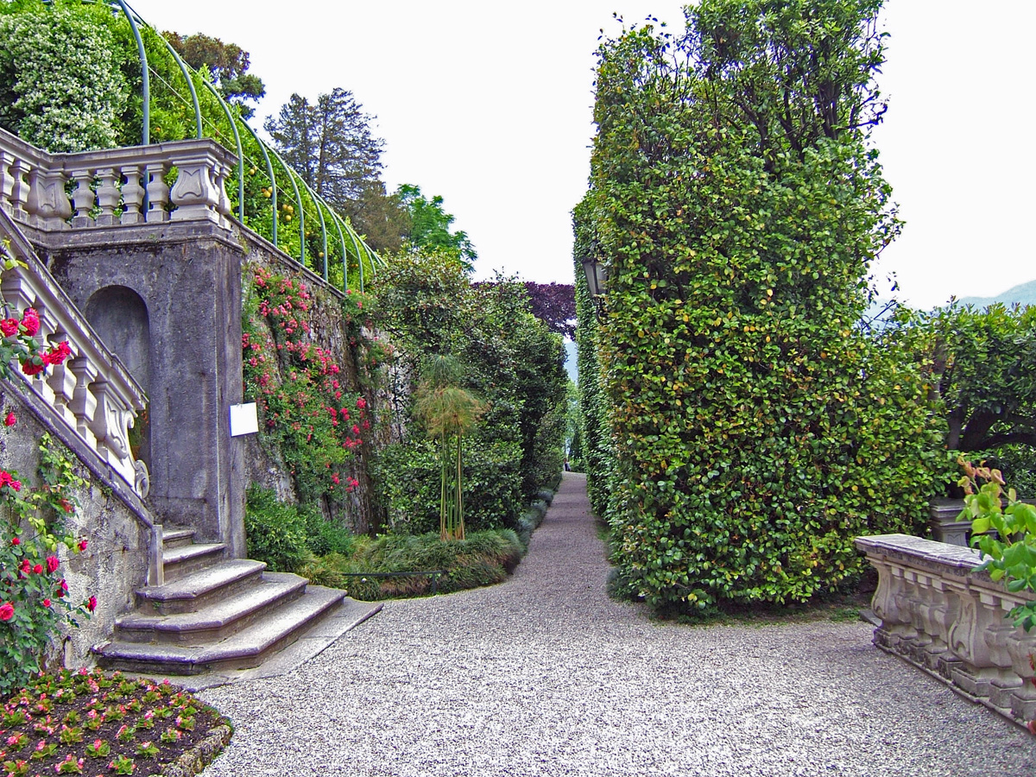
Notes:
Villa Carlota.-Setos

Slide 61
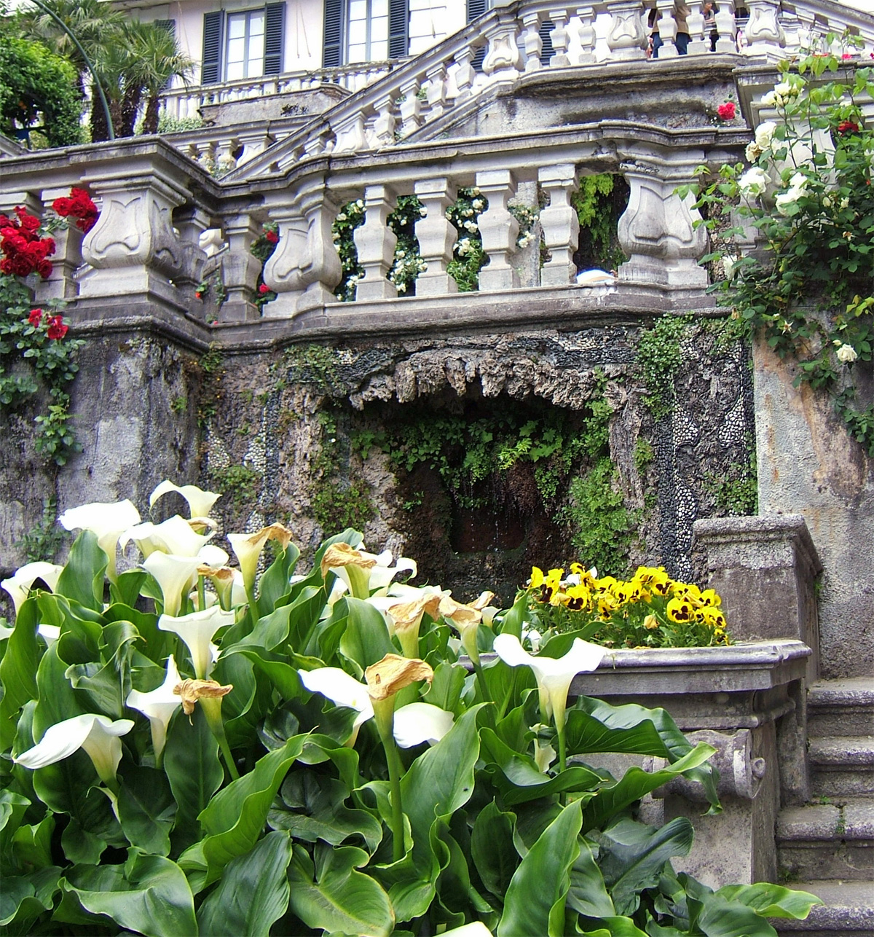
Notes:
Villa Carlota

Slide 62
VILLA DE LA PETRAIA
La Villa Medici Petraia esta situada en la zona montañosa de Castello, en Petraia a 40 km. de Florencia.
Es considerada una de las villas más bellas y famosas de los Medici, situada en una posición panorámica con vistas a la ciudad de Florencia.

Slide 63
La villa está rodeada de verde en la parte delantera, con vistas panorámicas hacia la ciudad, hay jardines formales, mientras que la parte posterior se encuentra el gran parque.
Los jardines están divididos en tres niveles, aprovechando la pendiente irregular de la colina.
La terraza superior, al ras del edificio, tiene unas excelentes vistas de Florencia, se compone de dos grandes jardines de césped al este y el Plan de oeste o el césped al oeste de los castaños.

Slide 64
El nivel intermedio, para la piscina rectangular que una vez la caracterizó, hoy se accede por una escalera con dos vuelos y una fuente con una gárgola en el centro.
En el centro hay un efecto invernadero-caldarium-, mientras que las dos partes se cultivan los macizos de flores, de los cuales el de la izquierda es cultivada con plantas bulbosas.
El piso más bajo, ancho y ligeramente inclinado, tiene un parterre de setos de boj que se caracteriza por un diseño geométrico complejo, en el estilo más típico de los jardines italianos.

Slide 65
La pendiente del suelo limita la capacidad para apreciar el diseño de los jardines del complejo, que con el tiempo ha evolucionado con la colocación de dos círculos en el lado a lado, separados por calles ortogonales, que todavía se reflejan en el diseño que hoy en día mantiene desde el siglo XIX.

Slide 66
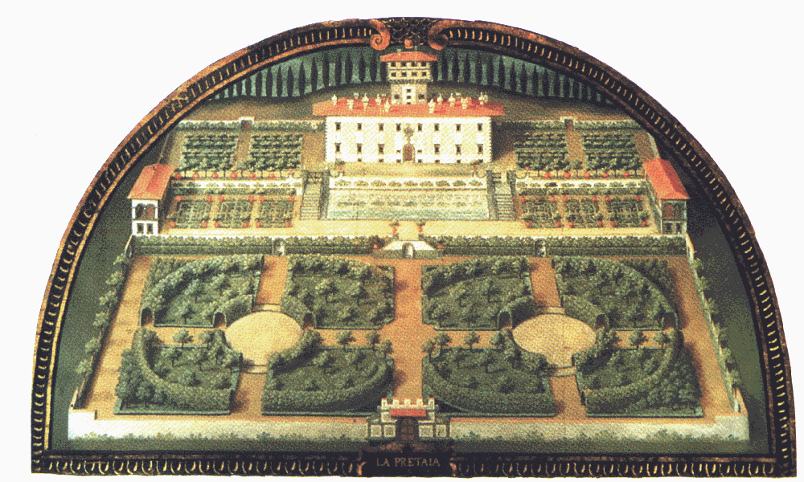
Notes:
Villa de la Petraia

Slide 67
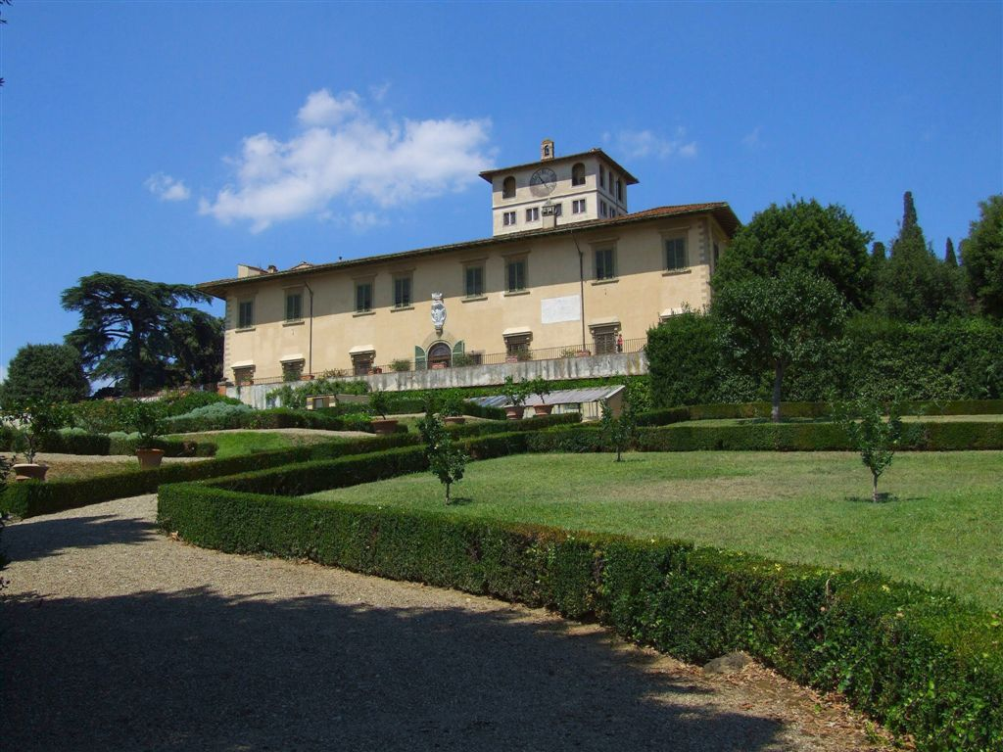
Notes:
Villa de la Petraia

Slide 68
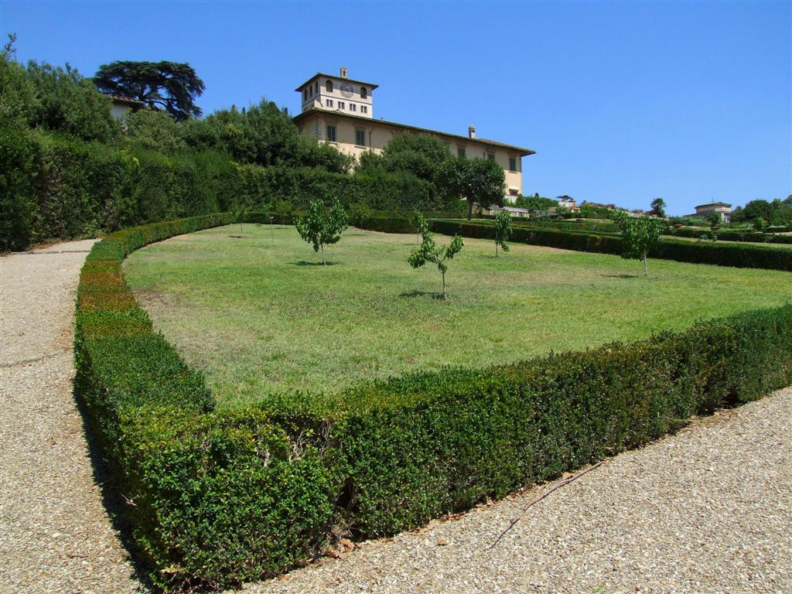
Notes:
Villa de la Petraia

Slide 69
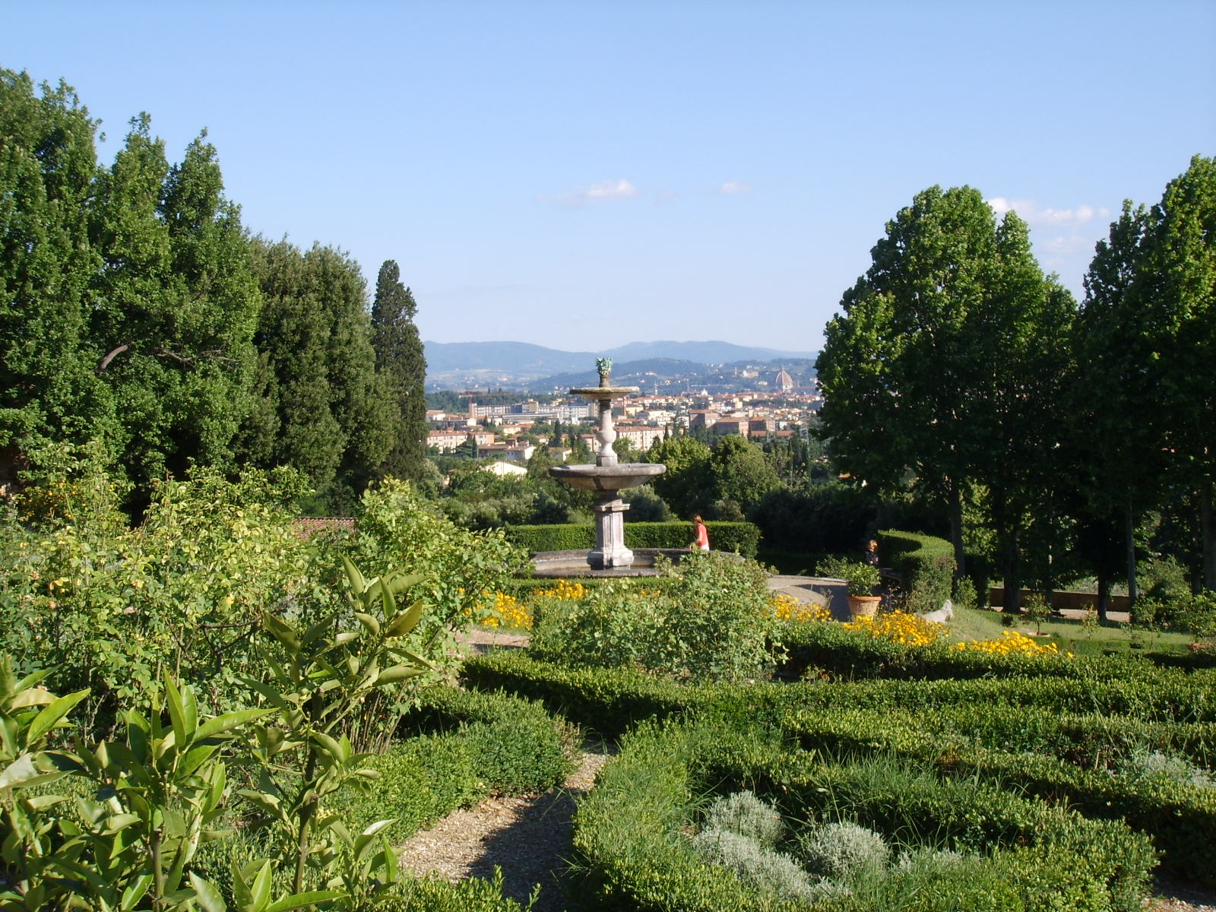
Notes:
Villa la Petraia

Slide 70
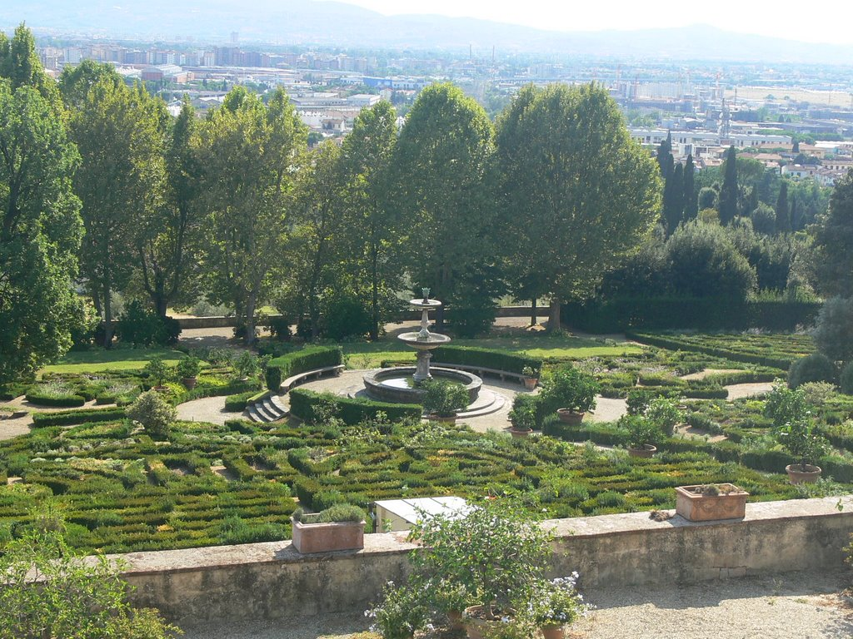
Notes:
Villa de la Petraia

Slide 71
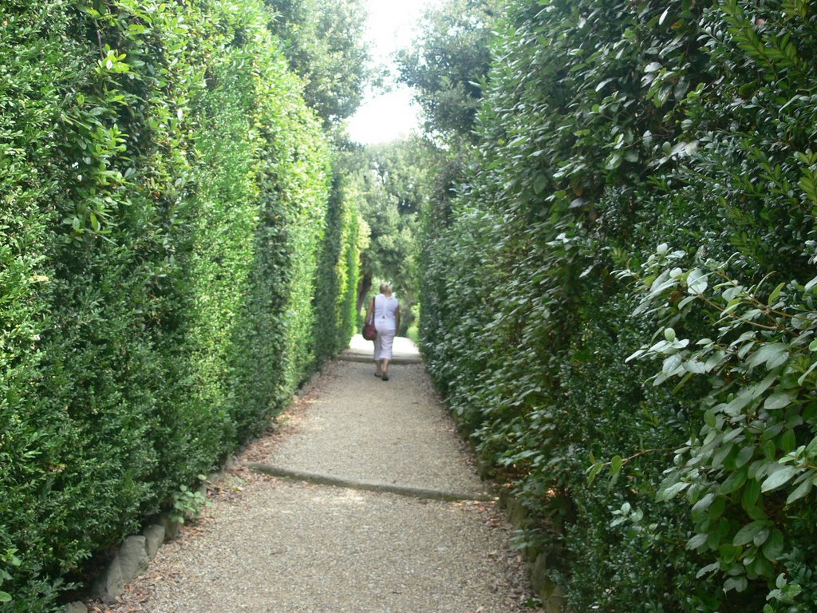
Notes:
Villa de la Petraia

Slide 72
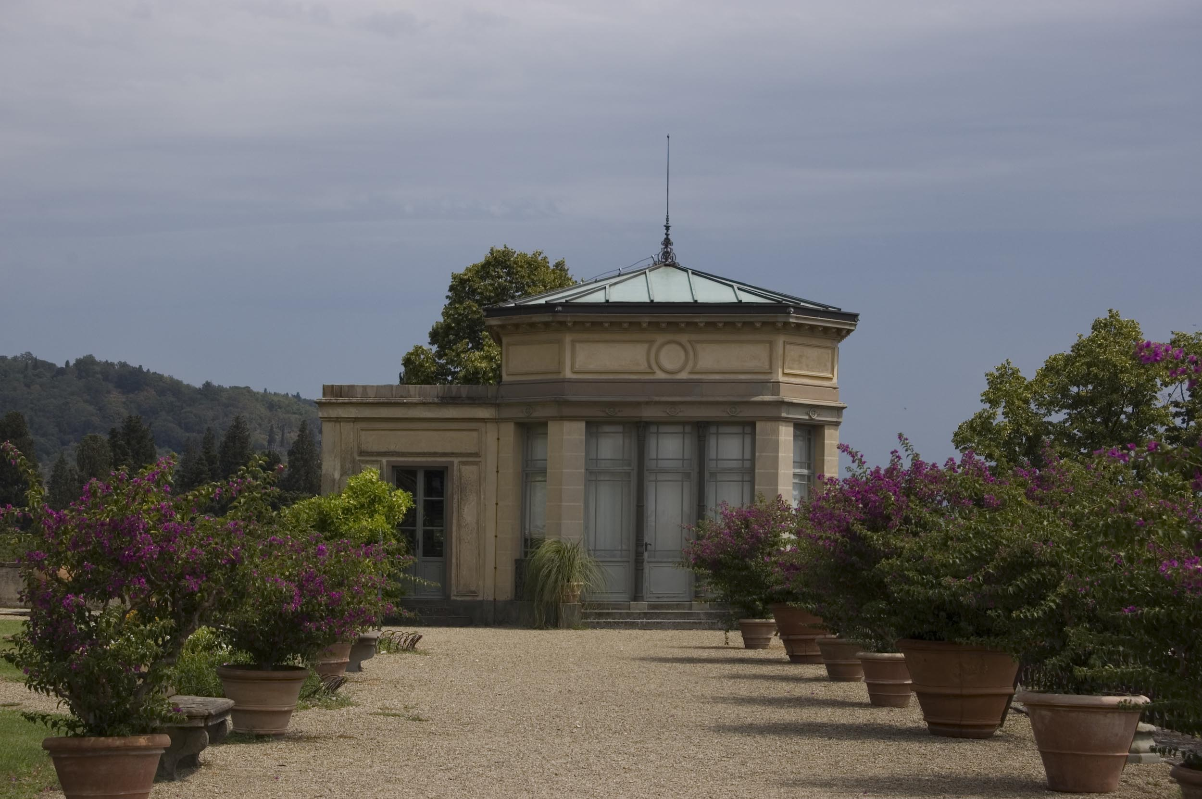
Notes:
Villa de la Petraia

Slide 73

Notes:
Villa de la Petraia

Slide 74

Notes:
Villa de la Petraia

Slide 75

Notes:
Villa de la Petraia

Slide 76
VILLA BALBIANELLO
La Balbianello del Villa es una villa en la comuna de Lenno (provincia de Como), Italia, con vistas al lago de Como.
Se encuentra en la punta de una pequeña península arbolada en la costa occidental al sur-oeste de la rama Lago de Como, no lejos de la Comacina Isola y es famosa por sus elaborados jardines en terraza.
La villa fue construida en 1787 en el sitio de un monasterio franciscano del Cardenal Angelo Maria Durini.

Slide 77
Las dos torres que se puede ver en la imagen son los campanarios de la iglesia del convento. Después de la muerte del cardenal en 1796, Giuseppe Arconati Visconti compró la villa y ha hecho mejoras a sus jardines y la galería.
En el siglo XIX, la villa pertenecía a la familia de Lambertenghi Porro. El escritor y patriota Silvio Pellico era un visitante en 1819.
En el siglo XX los edificios habían caído en un estado de abandono cuando un oficial militar estadounidense, Butler Ames, compro y restauro la casa y su jardín.

Slide 78
En 1974 fue comprada por el explorador Guido Monzino (líder de la expedición italiana primeros en escalar el Monte Everest), quien llenó con ricas colecciones de elementos adquiridos en sus expediciones.
Monzino, que murió en 1988, dejó la villa al Fondo per l'Ambiente Italiano, el Fondo Nacional de Italia.Actualmente forman parte de la Grandi Giardini Italiani.

Slide 79

Notes:
Villa Barbarigo

Slide 80

Notes:
Villa Balbianello

Slide 81

Notes:
Villa Balbianello

Slide 82

Notes:
Villa Balbianello

Slide 83

Notes:
Villa Balbianello

Slide 84

Notes:
Villa Balbianello

Slide 85
Notes:
Villa Balbianelo

Slide 86

Notes:
Villa Balbianello

Slide 87

Notes:
Villa Balbianello

Slide 88

Notes:
Villa Balbianello

Slide 89

Notes:
Villa Balbianello

Slide 90

Notes:
Villa Balbianello

Slide 91

Notes:
Villa Balbioanello

Slide 92

Notes:
Villa Balbianello

Slide 93

Notes:
Villa Balbianello

Slide 94
VILLAS MEDICIS
La Villa Médici es un complejo arquitectónico de Roma, cuyos jardines están contiguos a los más amplios de Villa Borghese, en la colina Pincio cerca de Trinità dei Monti
En la Antigüedad, el lugar donde se alza la Villa Médici formaba parte de los jardines de Lúculo, que pasó a manos de la familia imperial con Mesalina quien fue asesinada en la villa.
En 1576 la propiedad fue adquirida por el cardenal Fernando I de Médici, gran duque de Toscana, quien finalizó la estructura según diseños de Bartolomeo Ammannati.

Slide 95
La Villa Médici se convirtió en la primera de las propiedades Médici en Roma, y pretendía dar una expresión concreta a la ascendencia de los Médici entre los príncipes italianos y afirmar su presencia permanente en Roma.
Como la Villa Borghese que está junto a ellos, los jardines de la Villa eran mucho más accesibles que los palacios formales como el Palacio Farnesio en el corazón de la ciudad.
Cuando los Médici se extinguieron en su línea masculina en 1737, la Villa pasó a la casa de Lorena y, brevemente en los tiempos napoleónicos, al Reino de Etruria.

Slide 96
De esta manera, Napoleón Bonaparte entró en posesión de la Villa Médici, que él transfirió a la Academia Francesa en Roma.
Desde entonces ha alojado a los ganadores del prestigioso Premio de Roma.
Fernando de Médici tenía un studiolo, un retiro para el estudio y la contemplación, construido en el noreste del jardín sobre la muralla aureliana.
.

Slide 97

Notes:
Villa Medici

Slide 98

Notes:
Villa Medici di Castelo

Slide 99

Notes:
Villa Medicis del Castelo

Slide 100

Notes:
Villa Medici

Slide 101

Notes:
Villa Castelo

Slide 102

Notes:
Vila Castelo

Slide 103

Notes:
Villa Medici

Slide 104

Notes:
Villa Castelo

Slide 105

Notes:
Villa Medici

Slide 106

Notes:
Villa Medici

Slide 107


Notes:
Villa Medici

Slide 108

Notes:
Villa Medici.-Apennino

Slide 109

Notes:
Villa Medici.-Invierno

Slide 110

Notes:
Villa Medici

Slide 111

Notes:
Villa Medici

Slide 112

Notes:
Villa Medici en Roma

Slide 113
VILLA MELZI
La Villa Melzi, en el Bellagio fue construida en el estilo neoclásico por el arquitecto Giocondo Albertolli en 1808-10 como la residencia de verano de Francesco Melzi quien había sido vicepresidente de la República Italiana napoleónica.
El parque incluye una orangerie, una capilla, estatuas y un jardín japonés,, con rododendros enormes.]
Huéspedes del siglo XIX en la Villa incluyen a Stendhal y Franz Liszt.

Slide 114

Notes:
Villa Melzi

Slide 115

Notes:
Villa Melzi

Slide 116

Notes:
Villa Melzi

Slide 117

Notes:
Villa Melzi

Slide 118


Slide 119
VILLA ALDOBRANDINI
Villa Aldobrandini, también conocida como Belvedere, es una villa italiana ubicada en la ciudad de Frascati, Provincia de Roma, propiedad de la familia Aldobrandini.
Fue creada por orden del cardenal Pietro Aldobrandini, sobrino del Papa Clemente VIII. La villa fue erigida sobre un edificio preexistente, el cual había sido construido por Pier Antonio Contugi a mediados del siglo XVI.[

Slide 120
La villa fue reconstruida a su forma actual por Giacomo della Porta entre 1598 y 1602, siendo posteriormente completada por Carlo Maderno y Giovanni Fontana.
Entre sus atractivos destaca el Teatro delle Acqua ("Teatro de agua"), creación de Carlo Maderno y Orazio Olivieri.
Otras villas con estructuras similares son la Villa de Este en Tivoli y la Villa Torlonia en Frascati.

Slide 121

Notes:
Villa Aldobrandini

Slide 122

Notes:
Villa Aldobrandini

Slide 123

Notes:
Villa Aldobrandini

